Slide 1
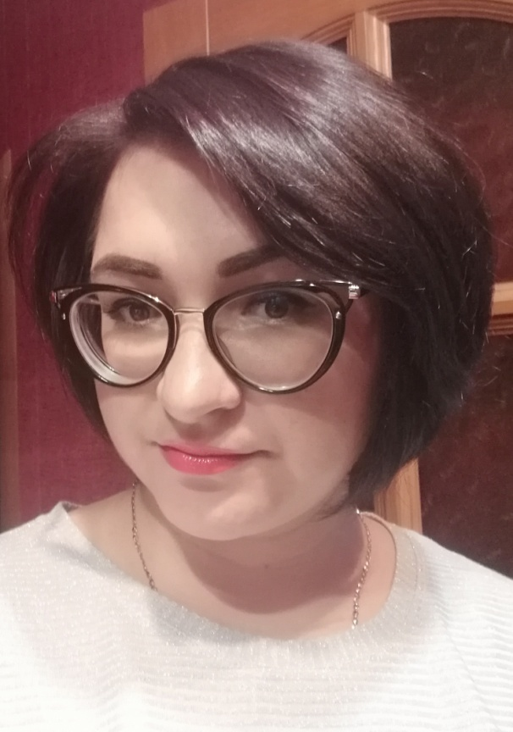
Министерство образования РМ
Портфолио Меркушиной Нины Николаевны,
воспитателя МАДОУ «Детский сад №82 комбинированного вида», г.о. Саранск
Дата рождения: 24.08.1983 г.
Профессиональное образование: высшее, 2009 г., МГПИ им. М.Е. Евсевьева по специальности «История» с дополнительной специальностью «Юриспруденция»;
Профессиональная переподготовка: 30.12.2016 ГБОУ ДПО (ПК) С «Мордовский республиканский институт образования» по программе «Педагогика и методика дошкольного образования».
Стаж педагогической работы (по специальности): 6 лет
Общий трудовой стаж: 18 лет
Квалификационная категория: Приказ № 1034 от 21. 11.2018 г.
Дата последней аттестации: 23.11.2018 г.
Занимаемая должность: воспитатель

Slide 2
Наличие собственного инновационного педагогического опыта
Меркушиной Нины Николаевны
Воспитателя МАДОУ «Детский сад №82 комбинированного вида»
«Патриотическое воспитание детей дошкольного возраста, через приобщение к природе, традициям, быту и культуре родного края».
http://ds82sar.schoolrm.ru/

Slide 4
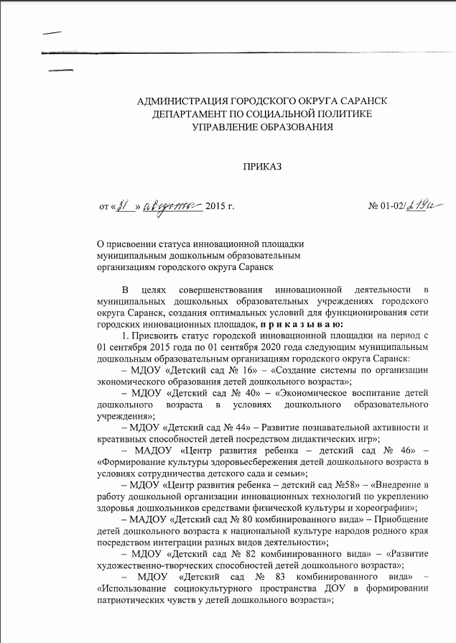
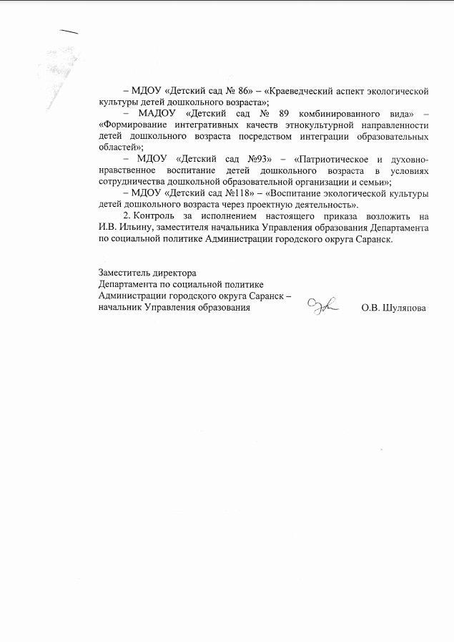
Участие в инновационной деятельности

Slide 5
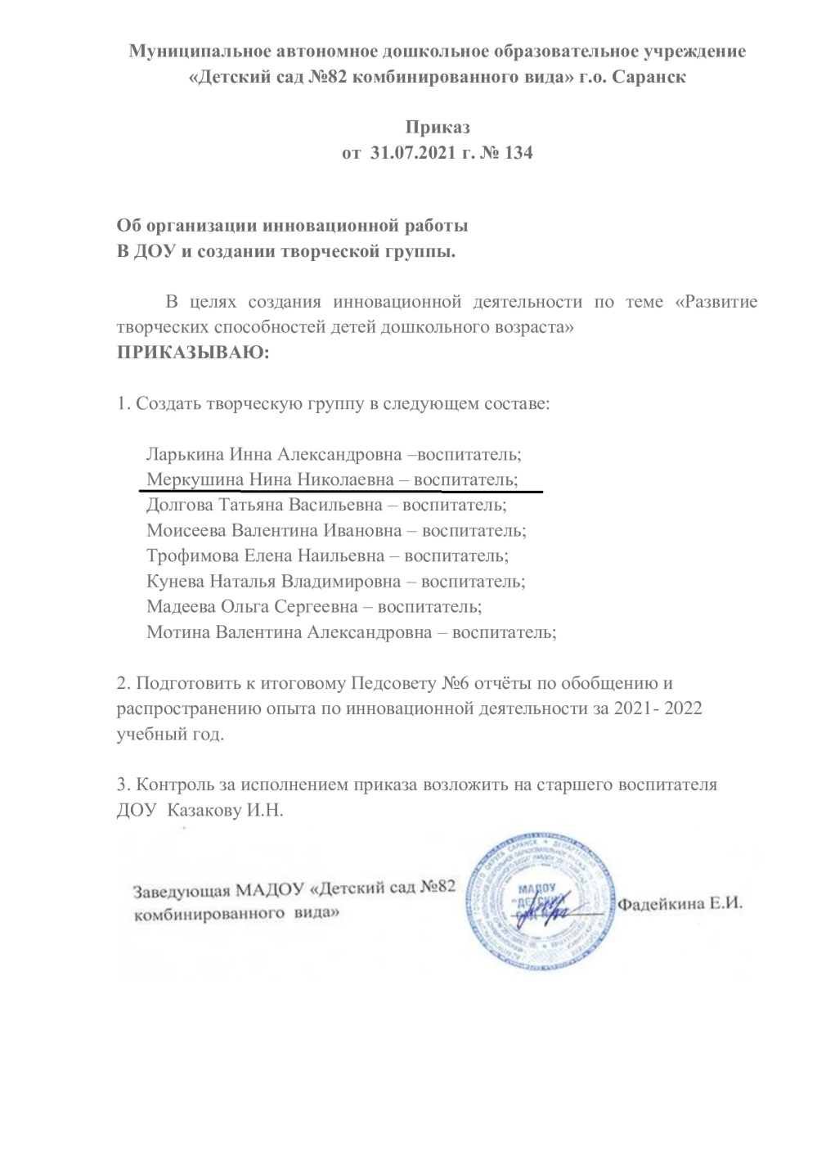

Slide 6
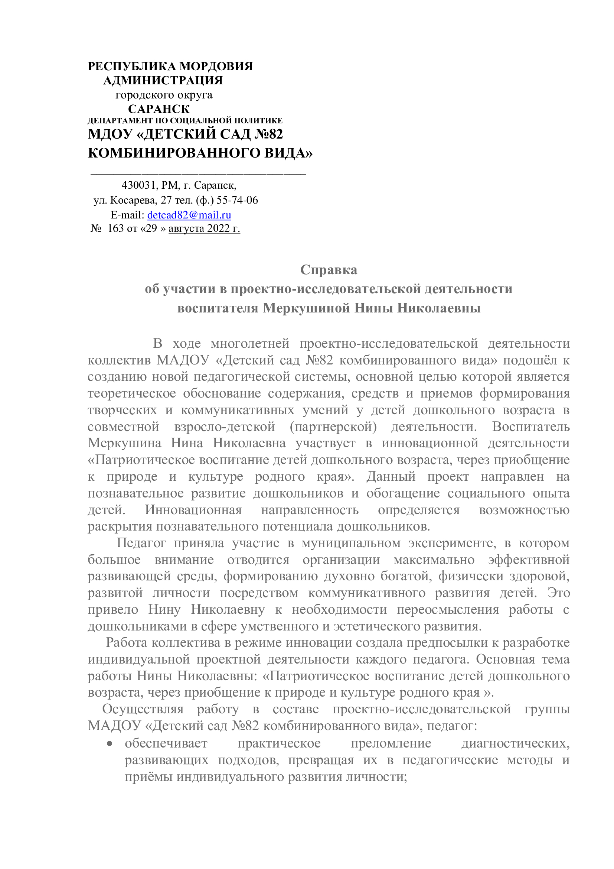
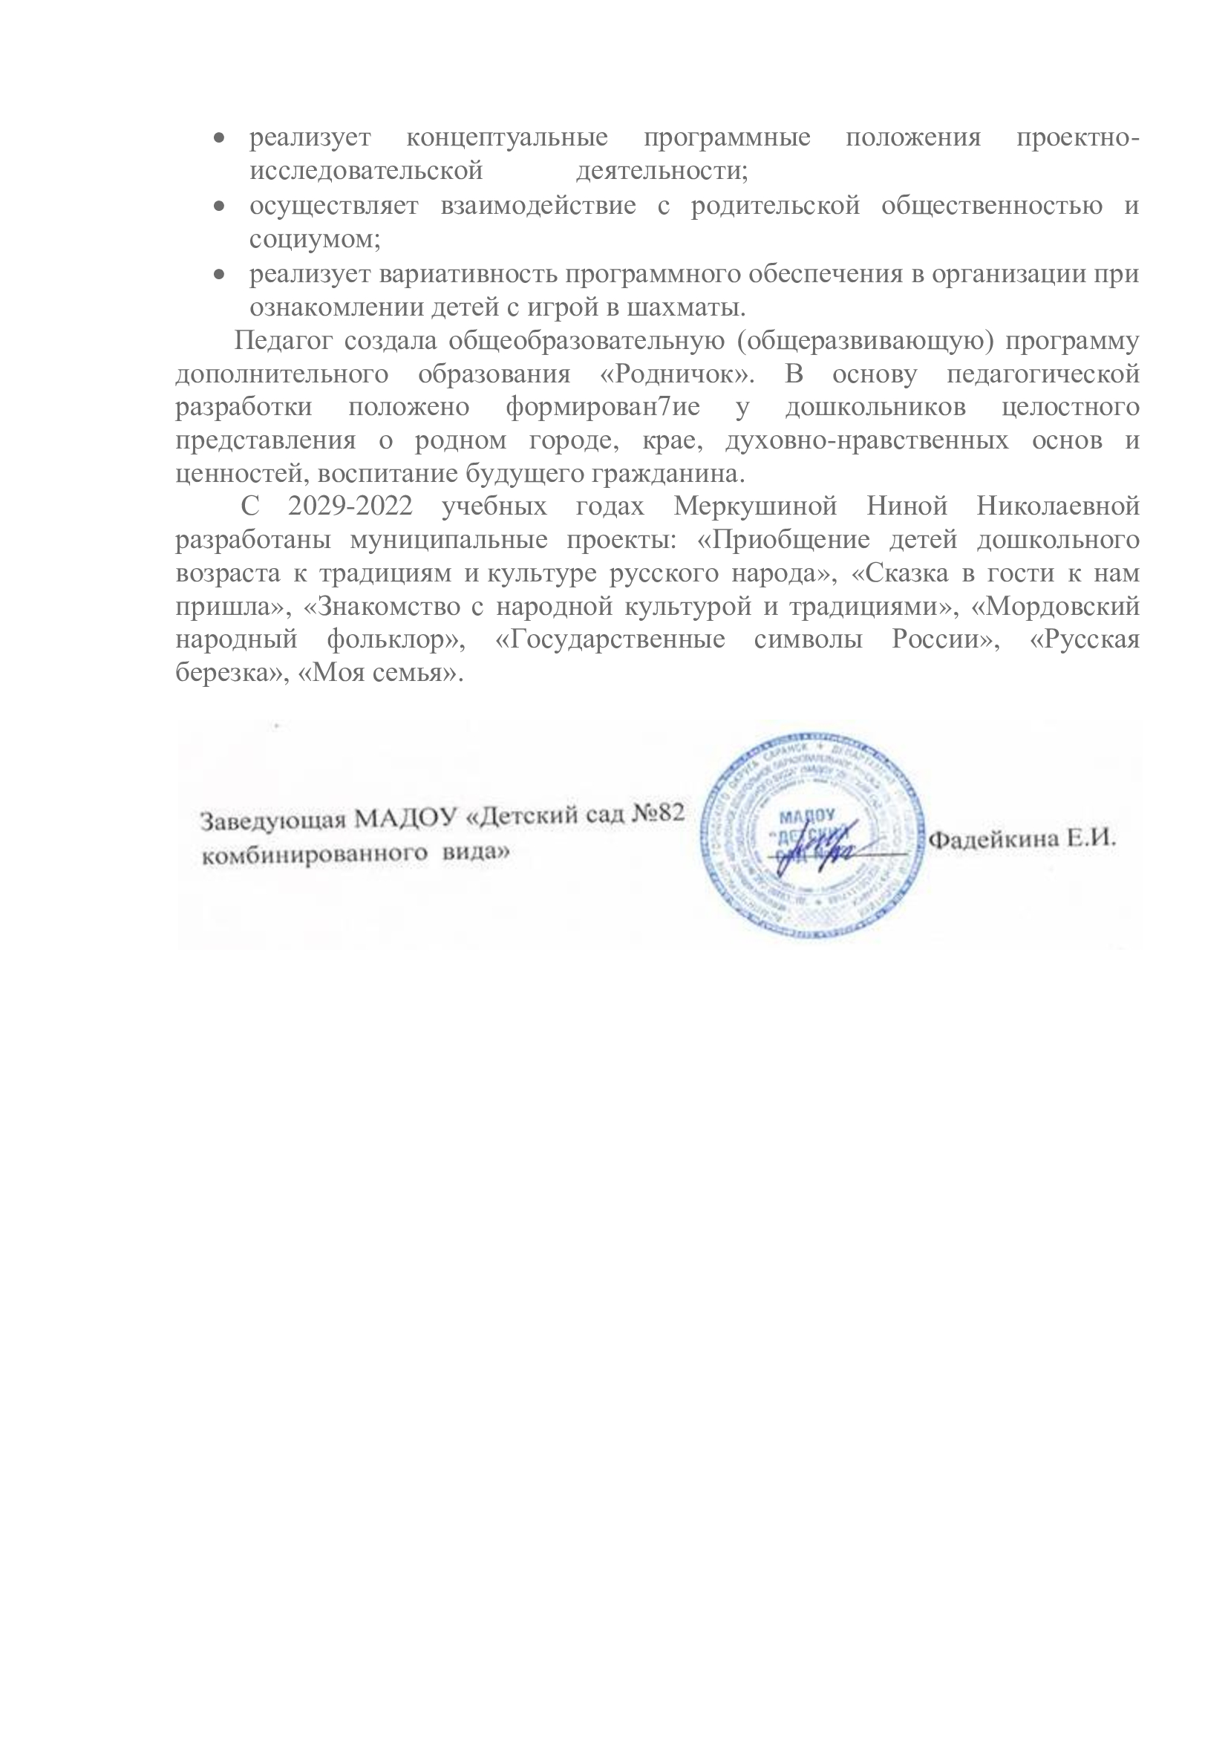

Slide 7
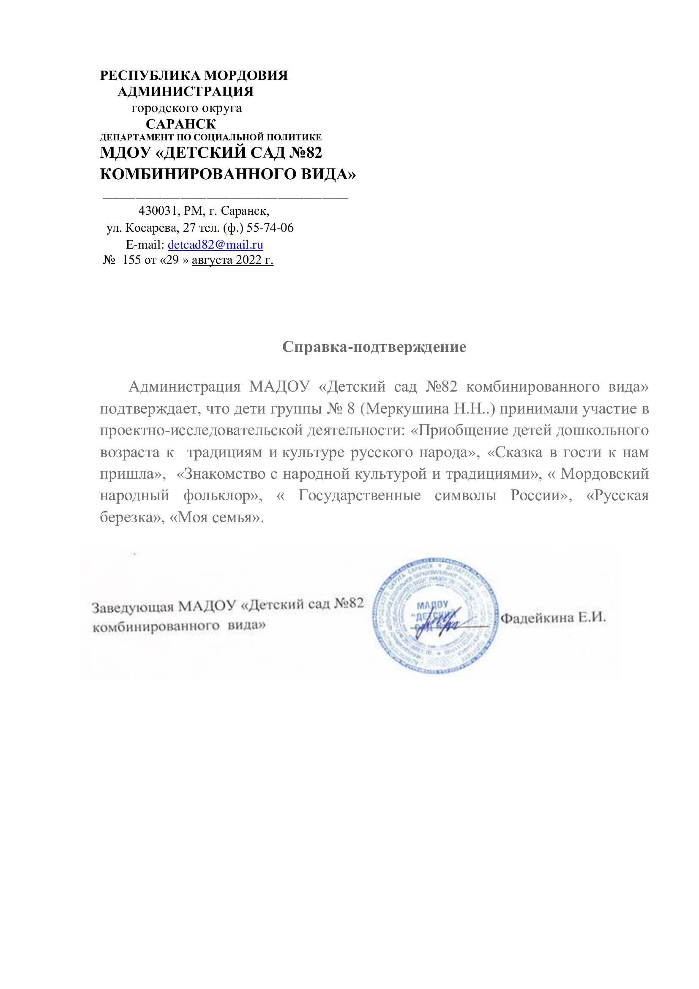
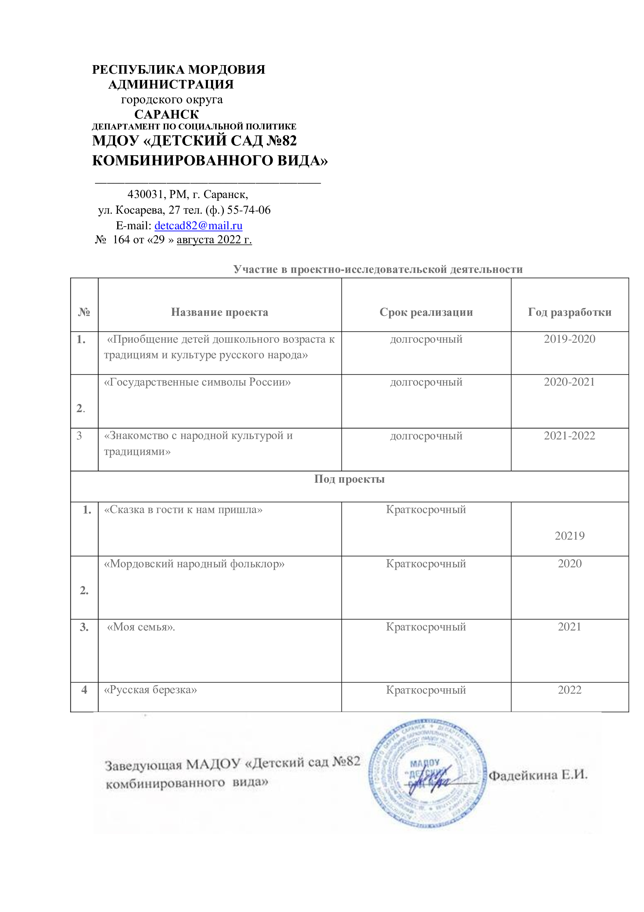

Slide 8
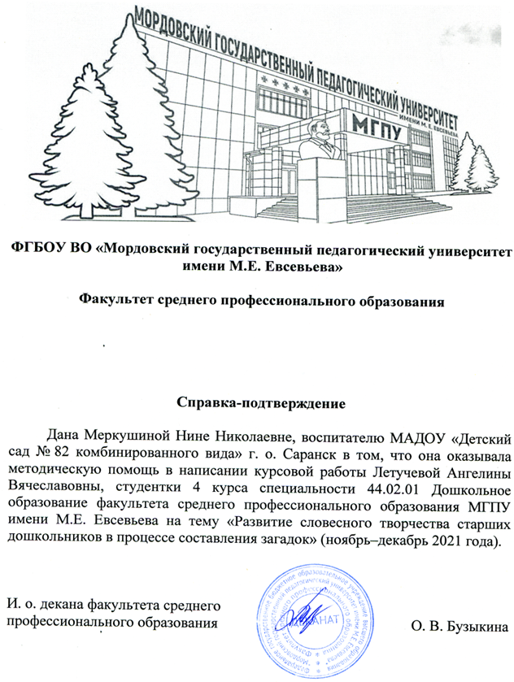
Наставничество

Slide 9
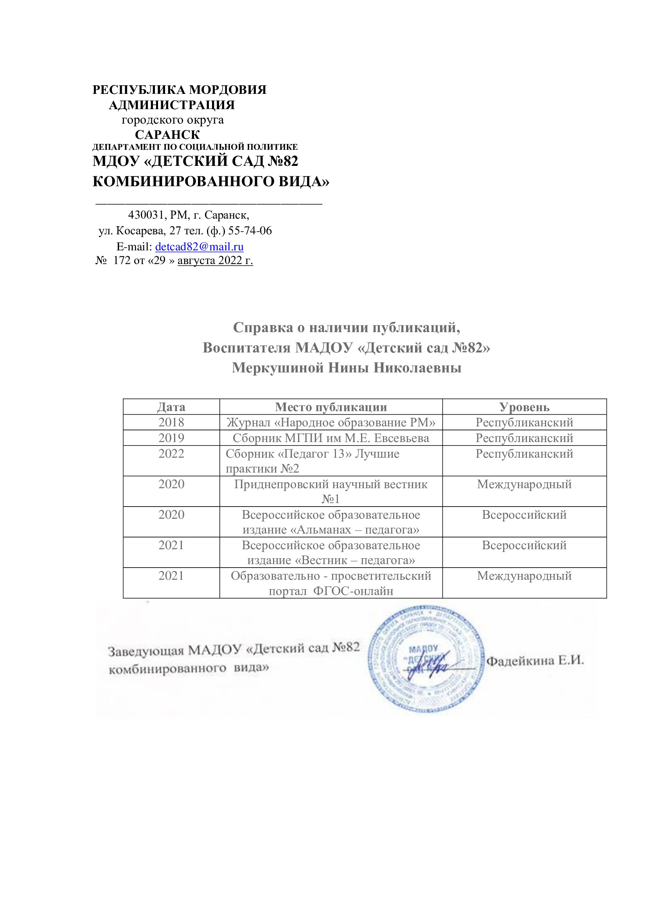
Наличие публикаций, включая - интернет публикации

Slide 10
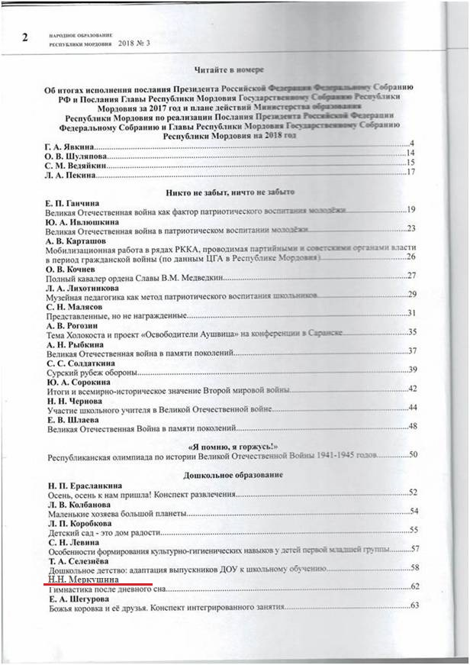
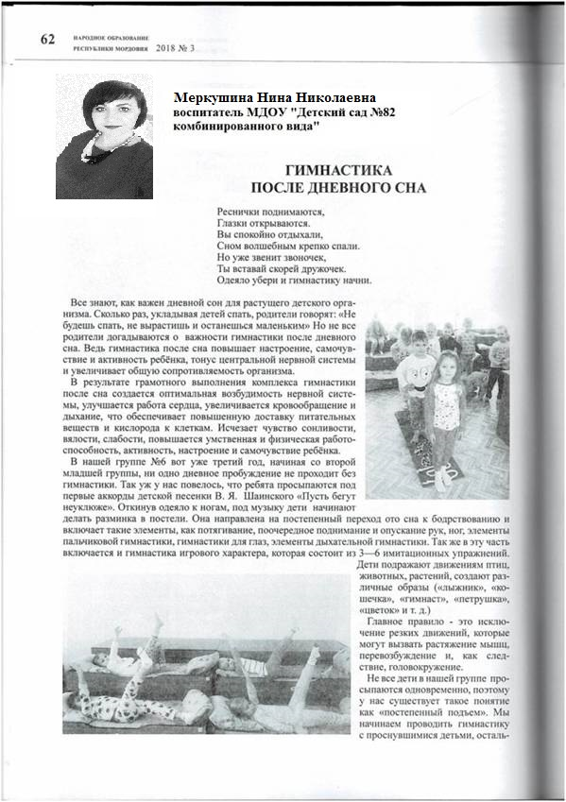

Slide 11
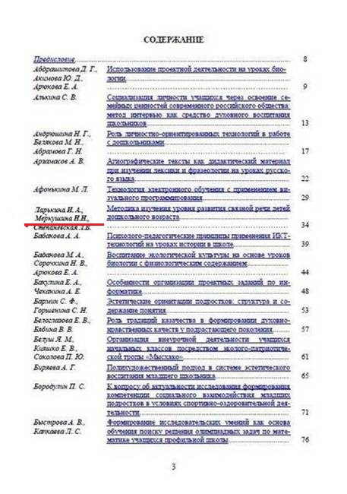

Slide 12
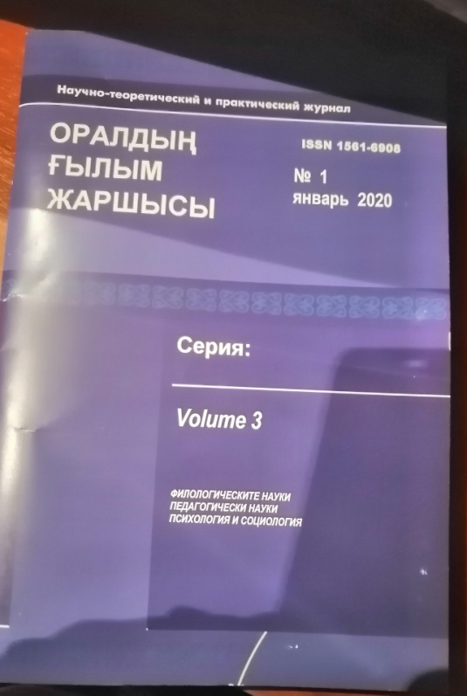
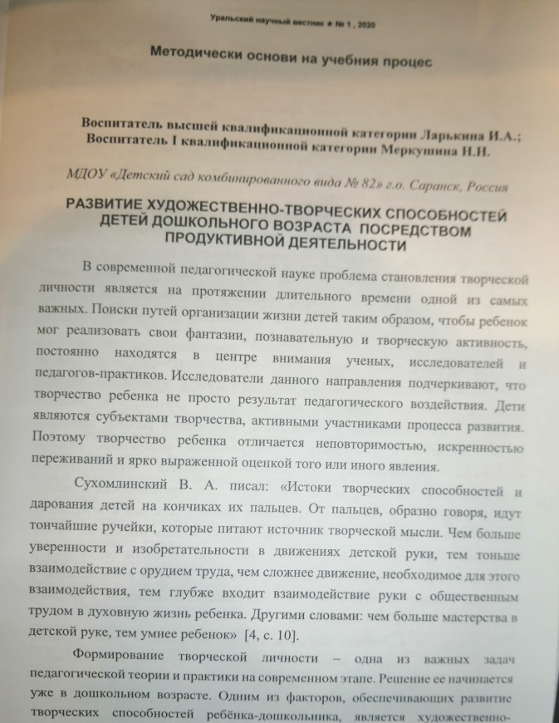

Slide 13
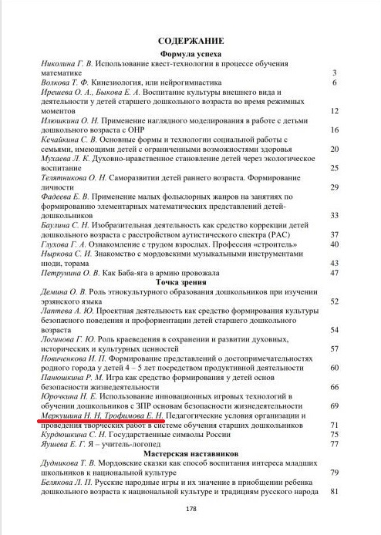

Slide 14
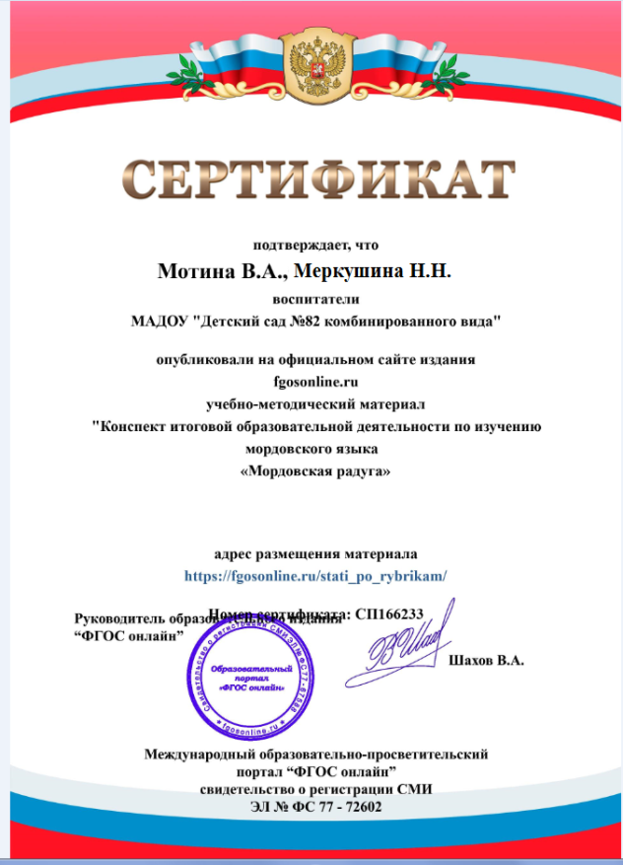

Slide 15
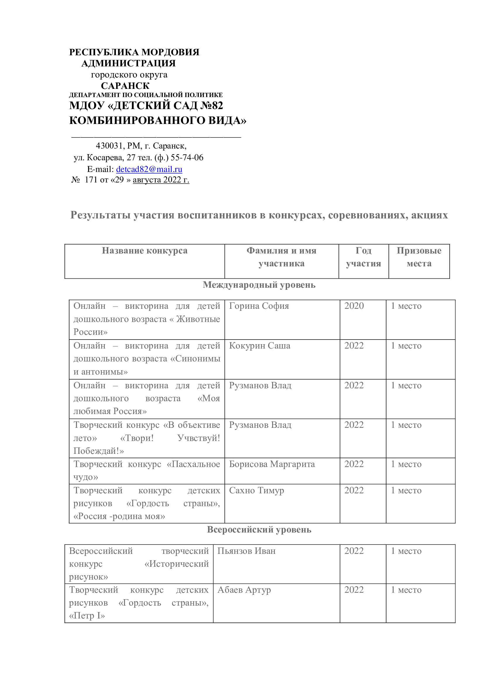
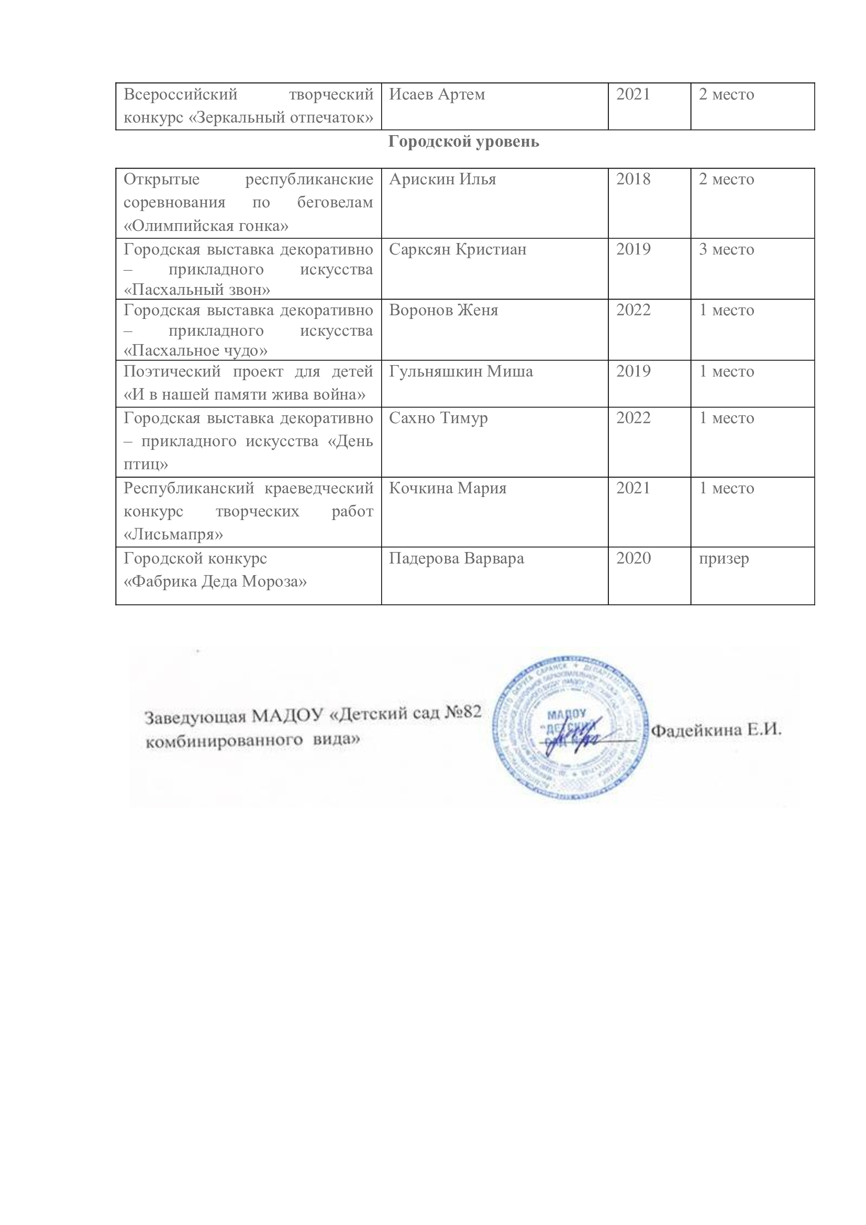
Результаты участия воспитанников в конкурсах, выставках,
турнирах, соревнованиях, акциях, фестивалях

Slide 16
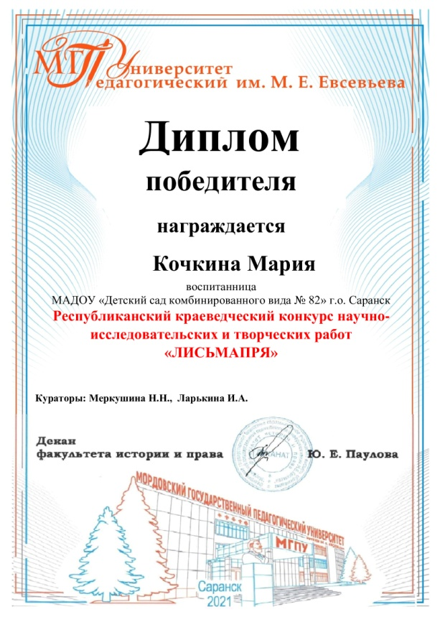
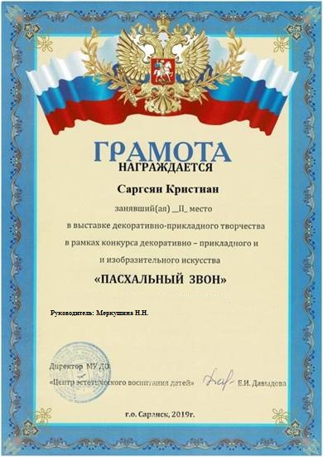

Slide 17
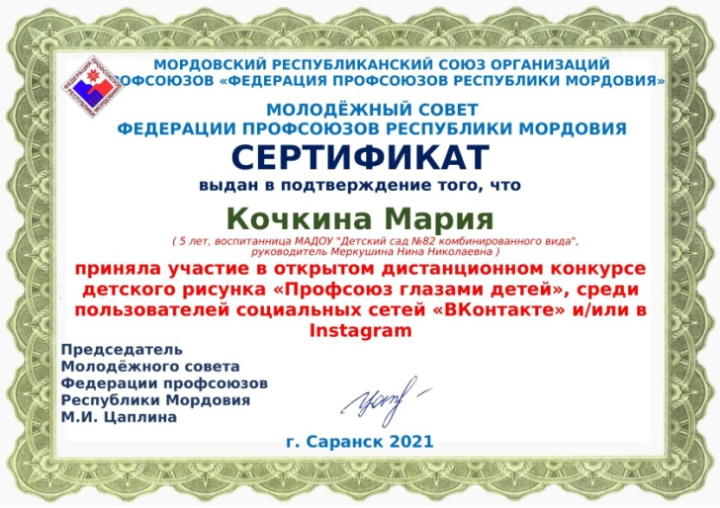

Slide 18
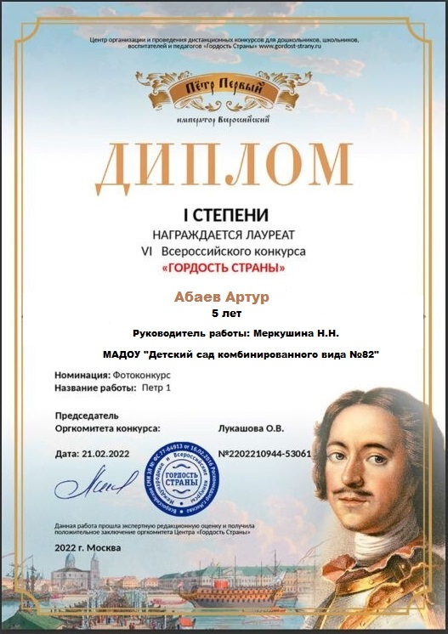

Slide 19
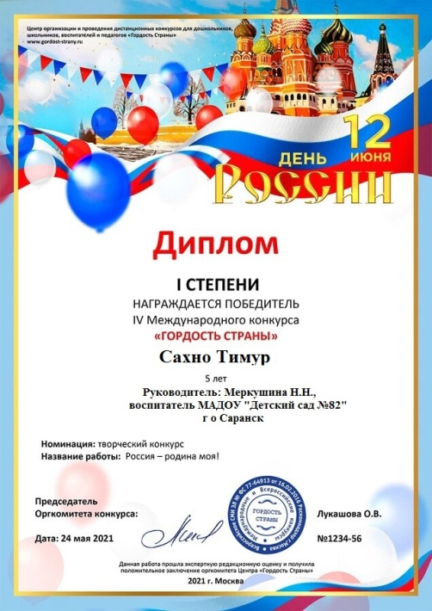

Slide 20
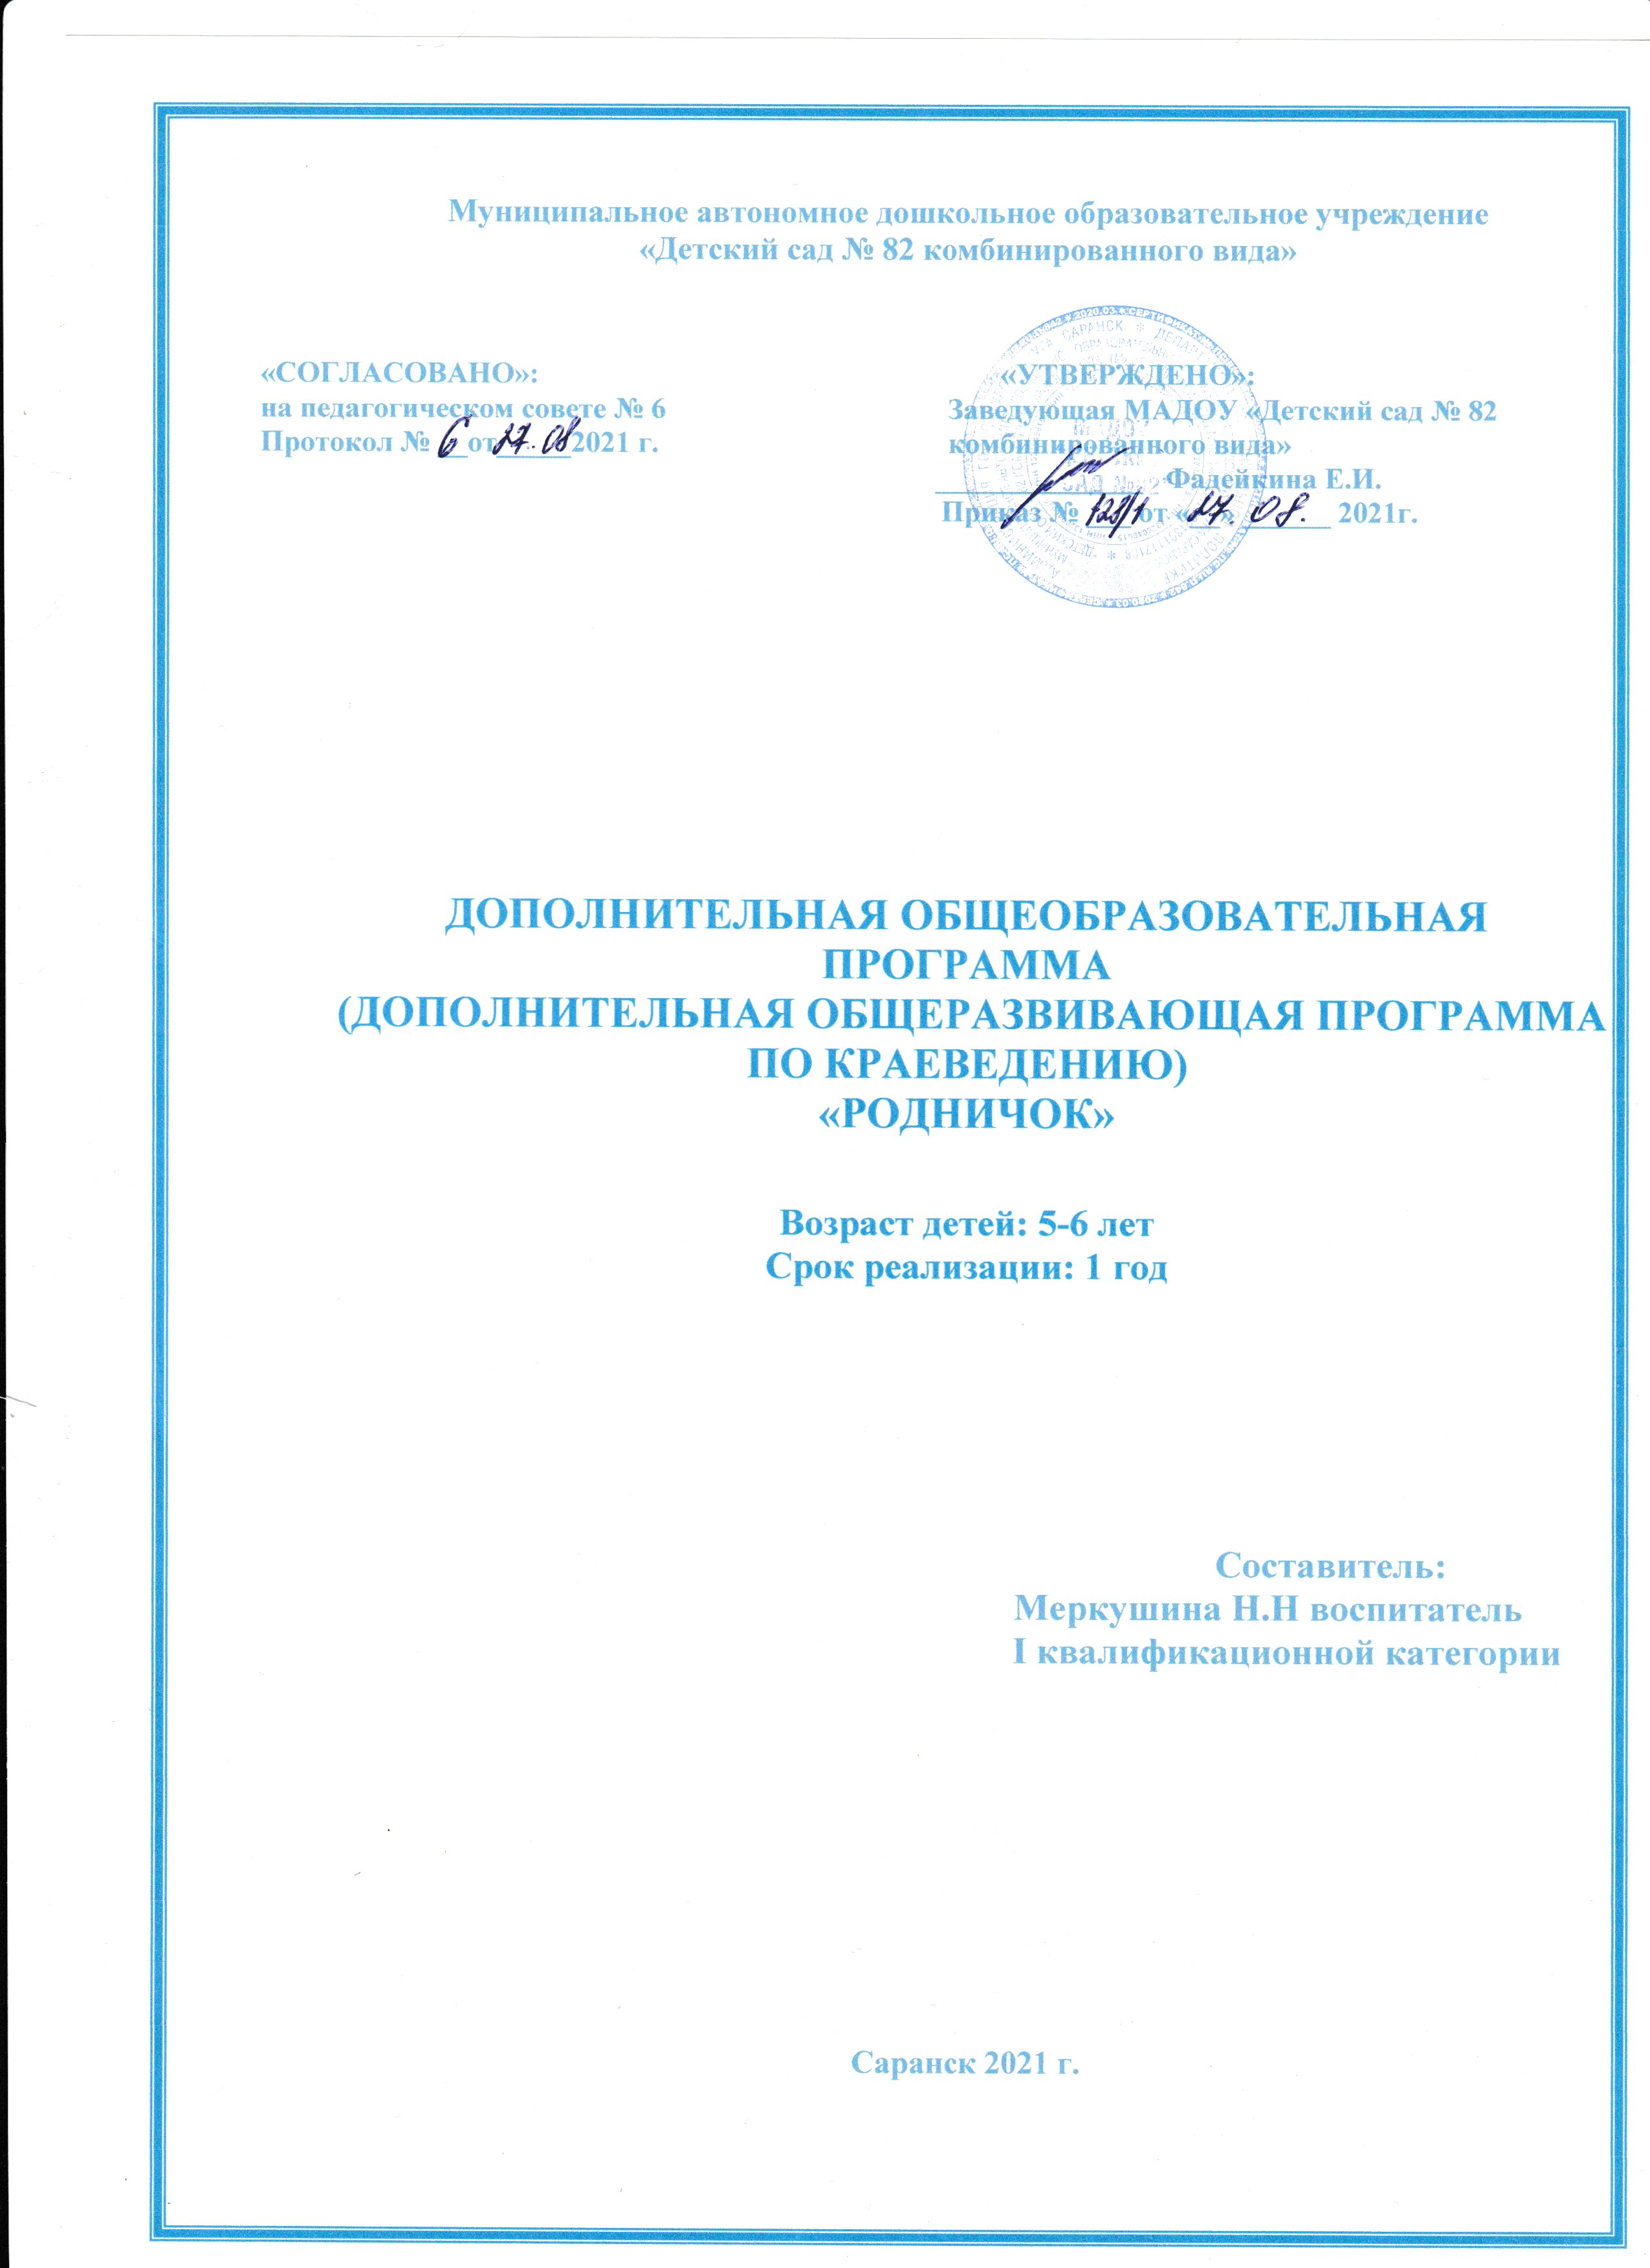
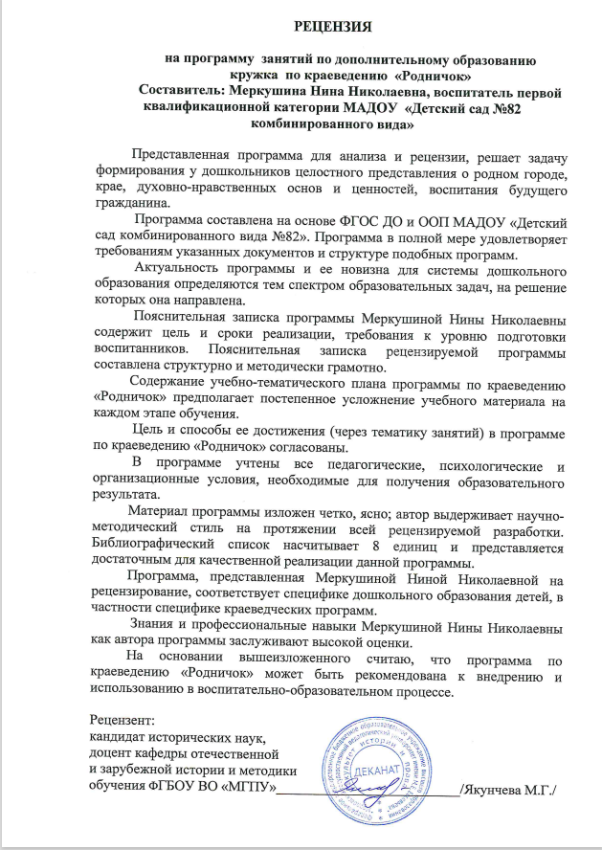
Наличие авторских программ, методических пособий

Slide 21
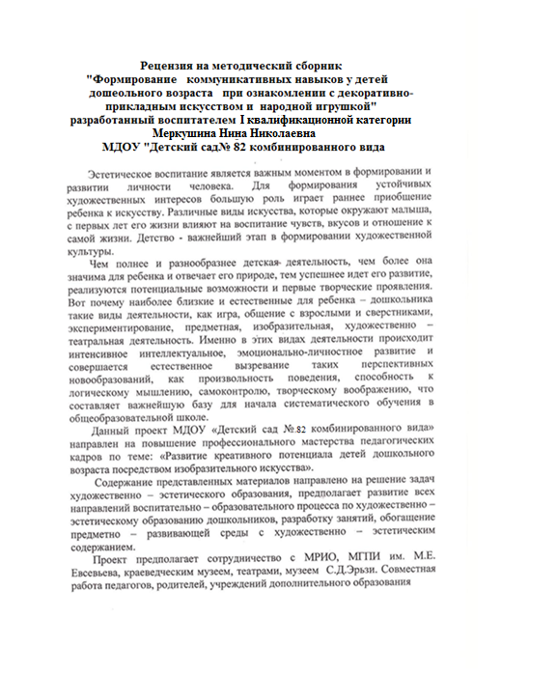
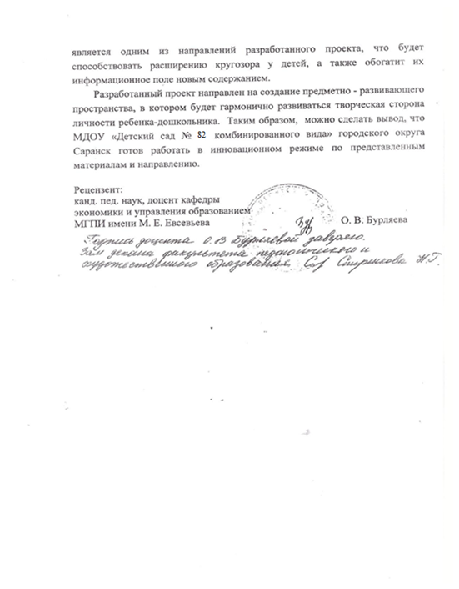

Slide 22
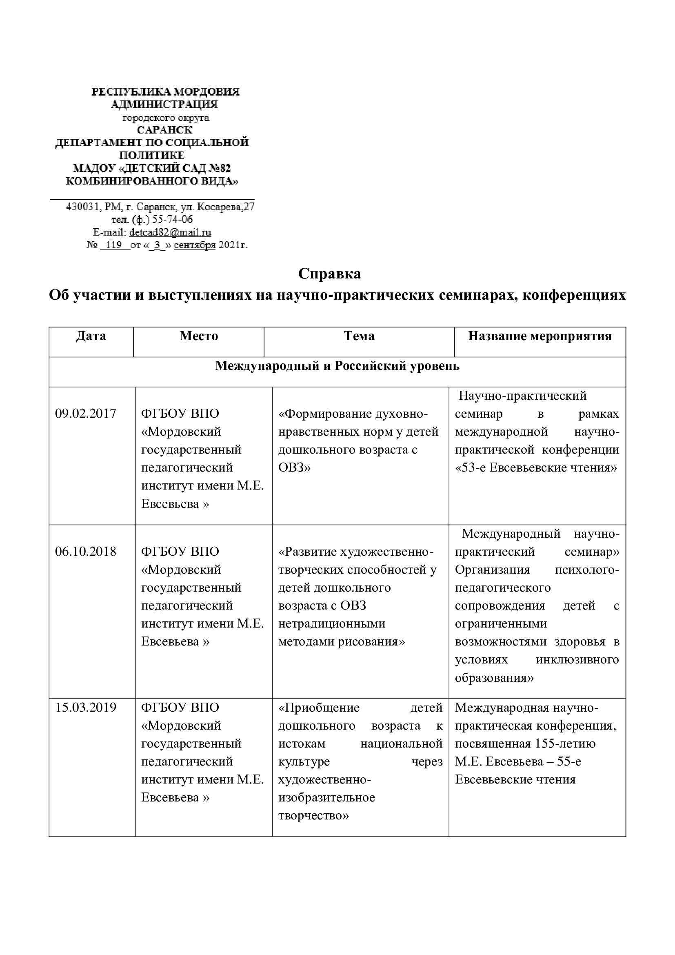
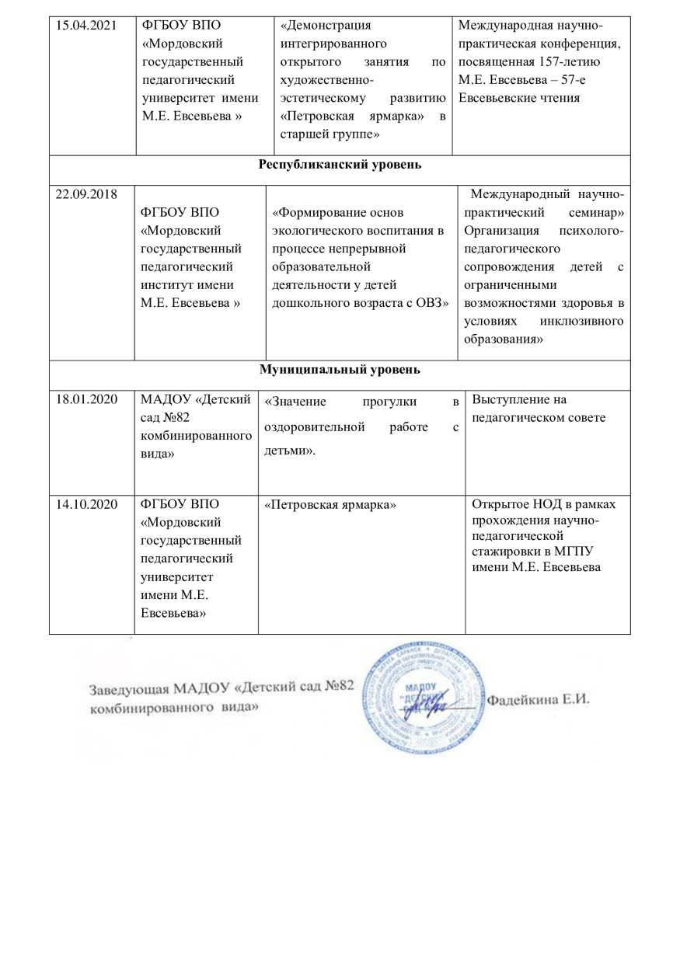
Выступления на научно – практических конференциях,
семинарах; проведение открытых занятий,
мастер- классов, мероприятий

Slide 27
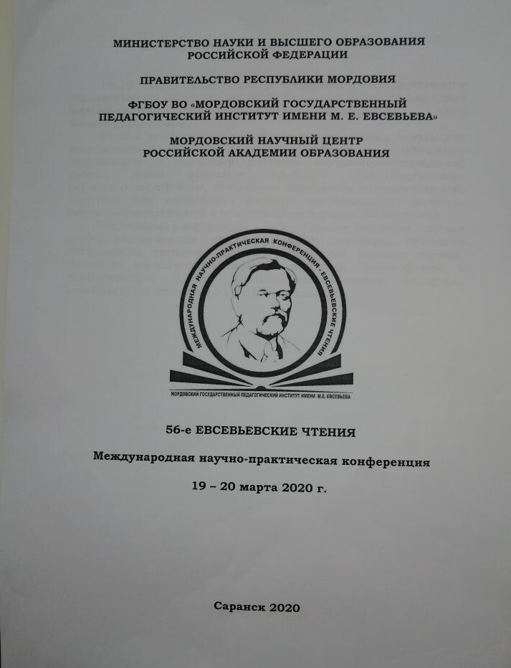
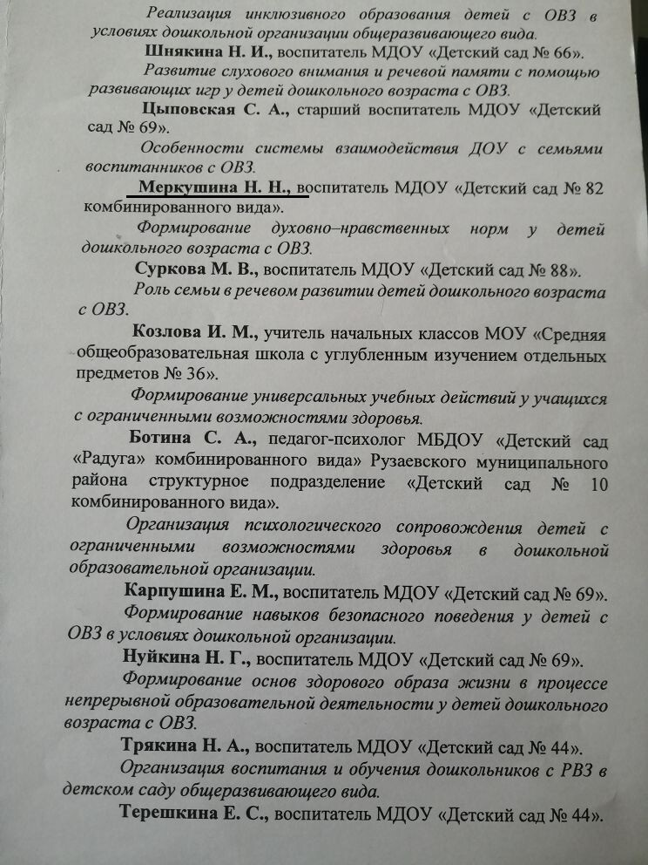

Slide 28
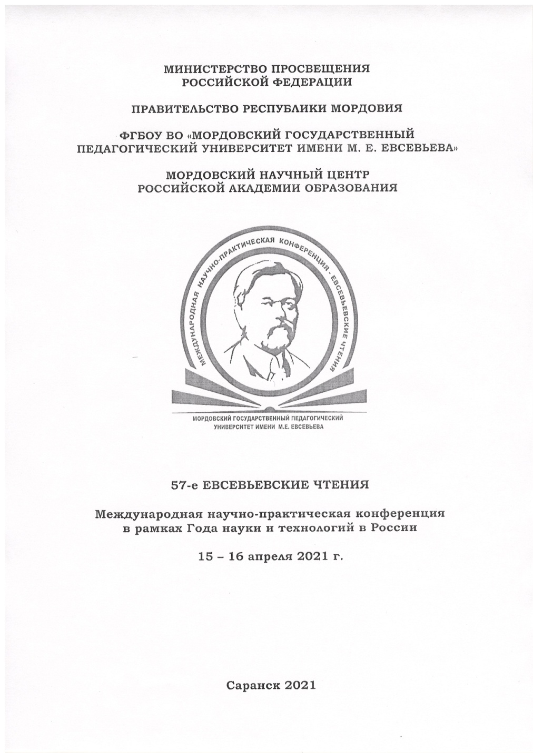

Slide 29
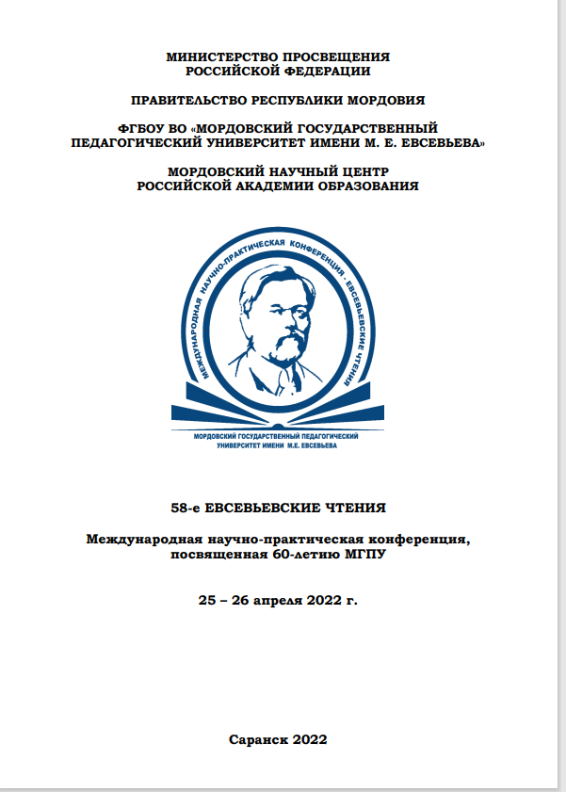
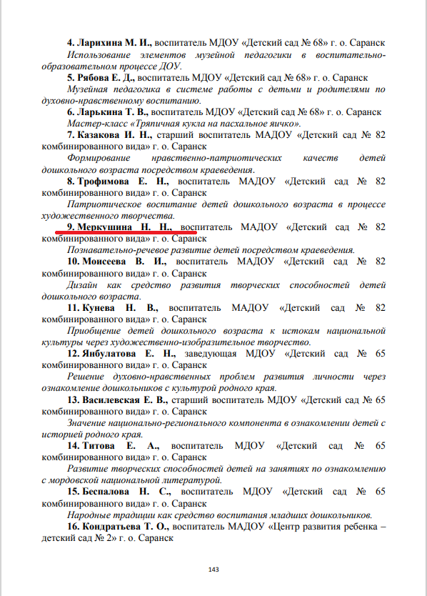

Slide 30
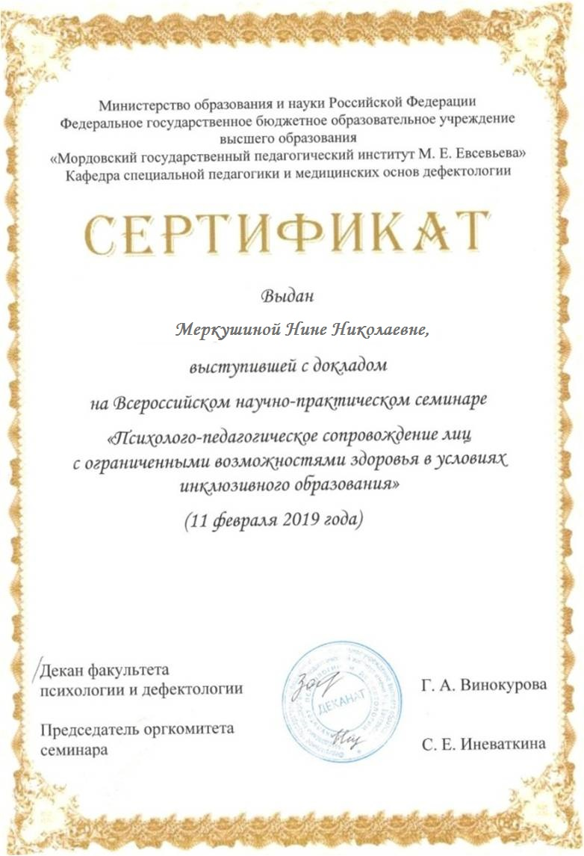

Slide 32
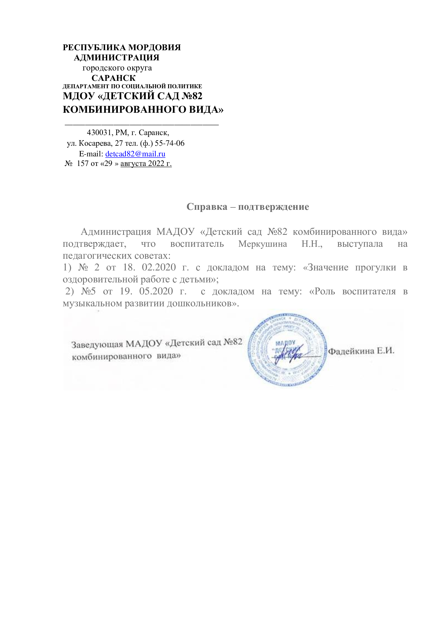
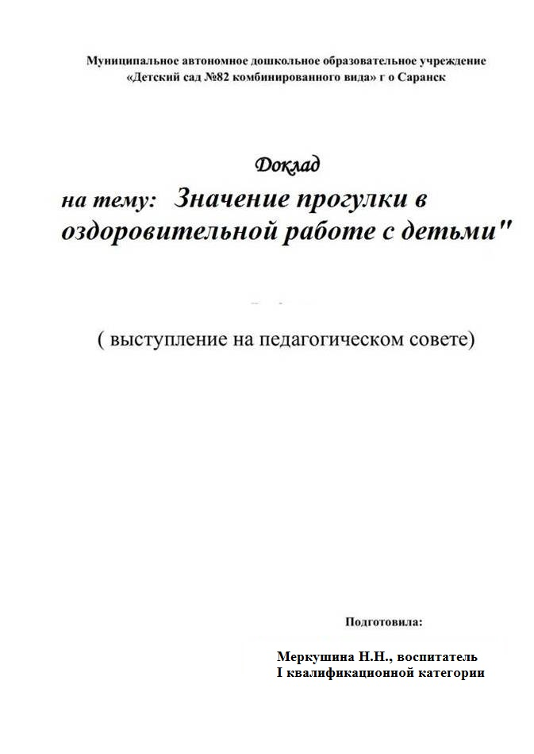
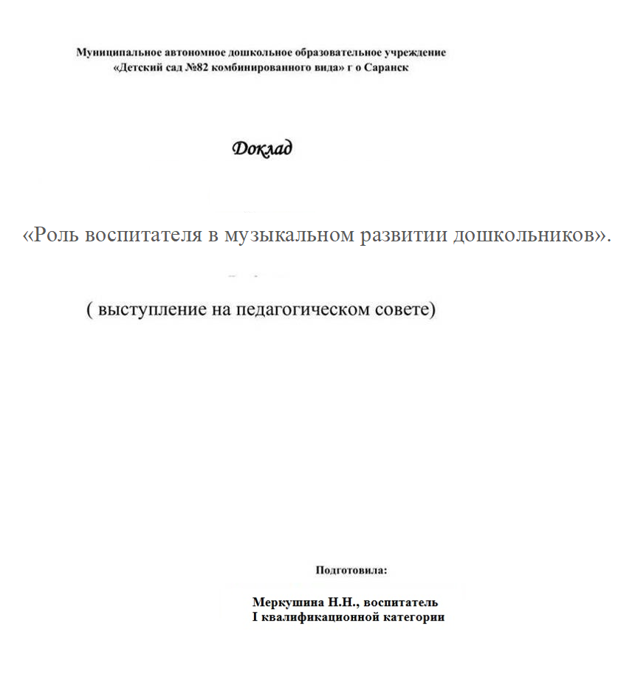

Slide 33
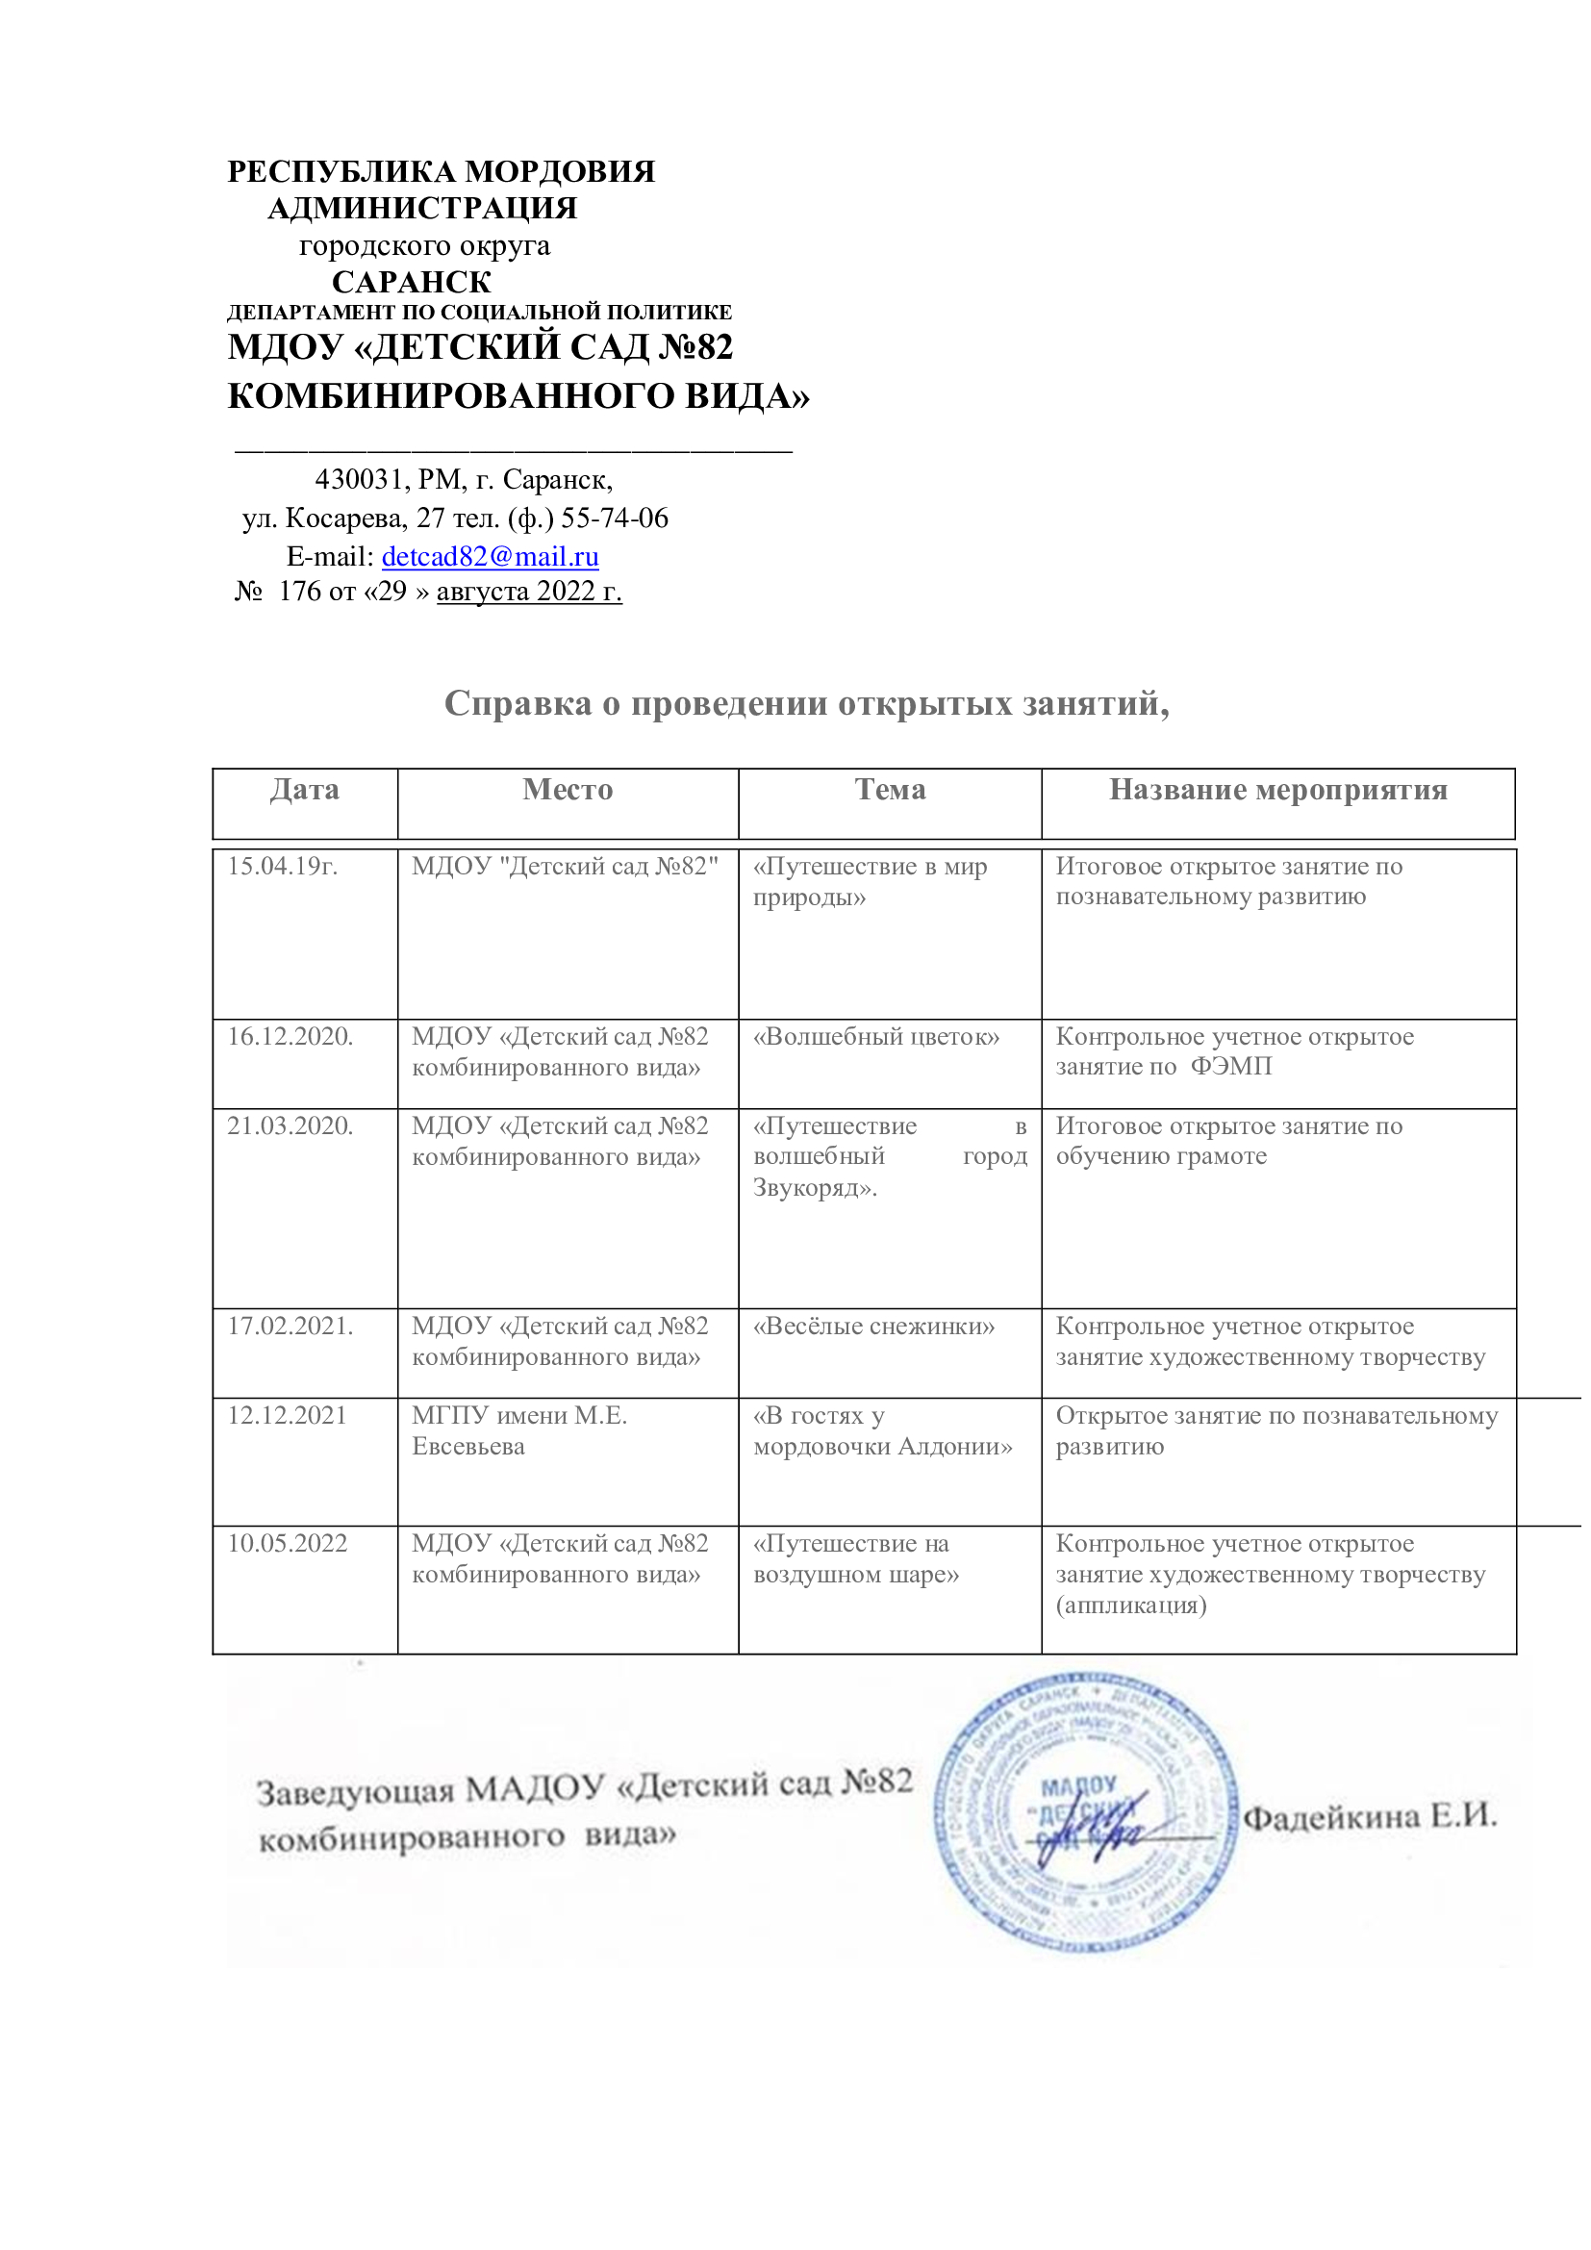
Проведение открытых занятий, мастер – классов, мероприятий

Slide 34
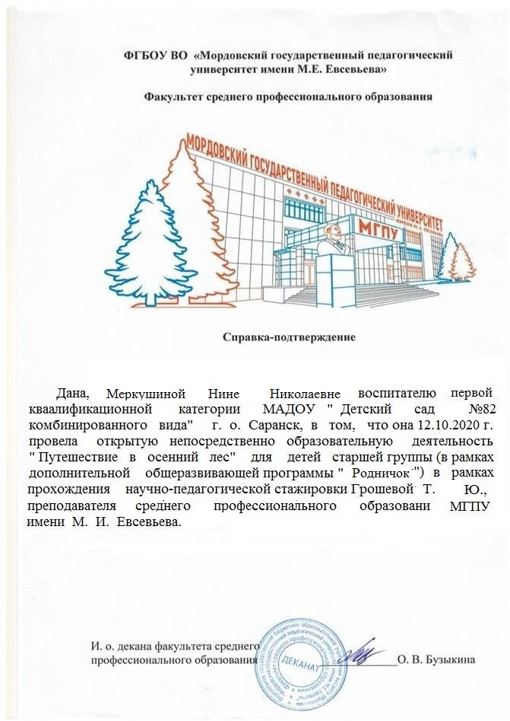
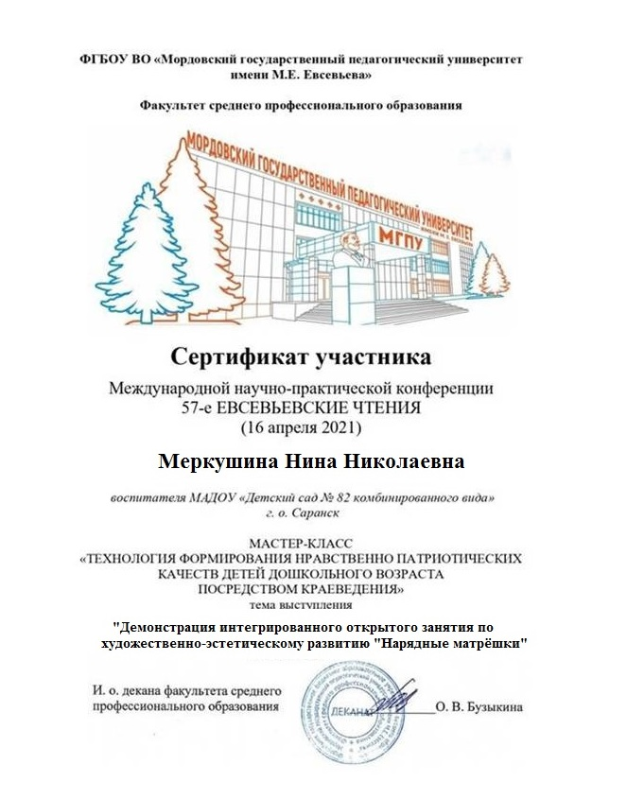

Slide 35
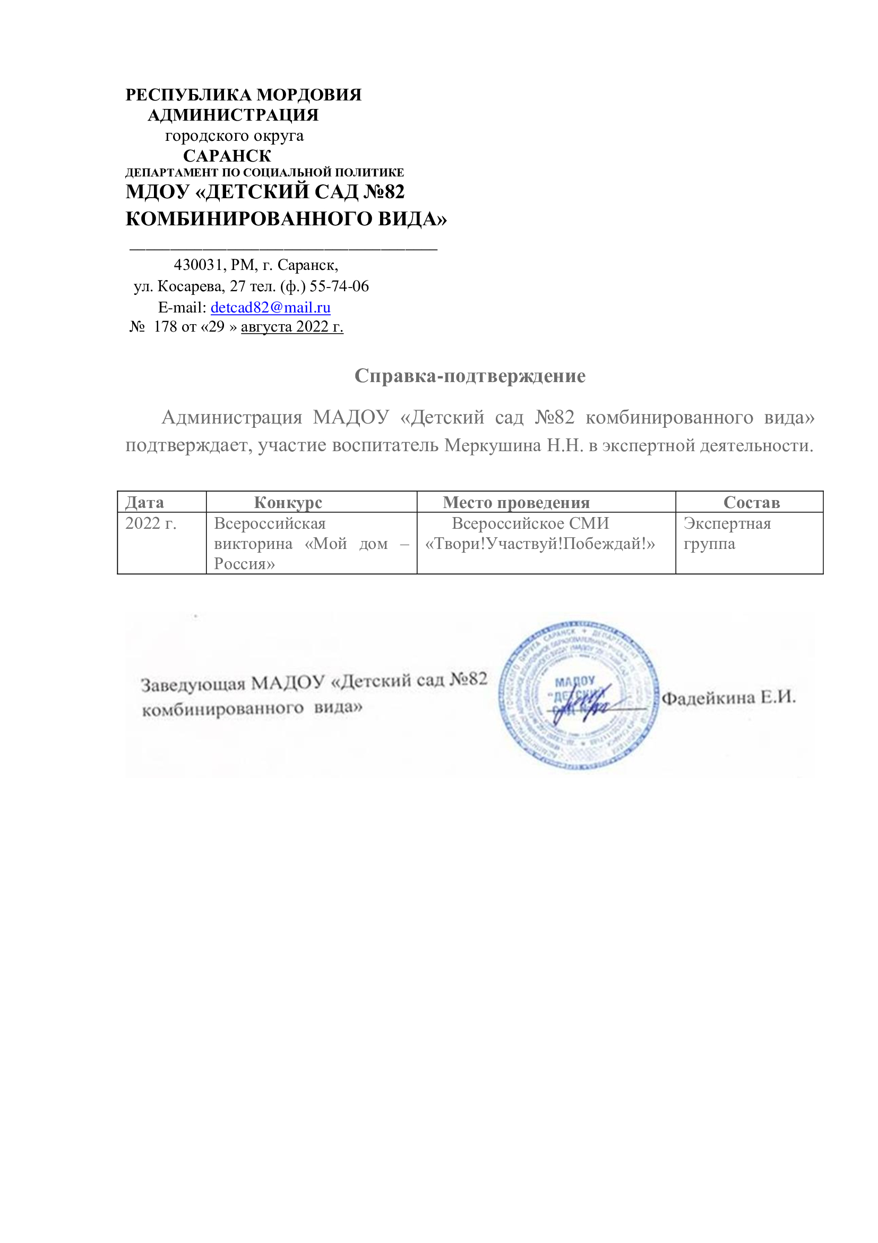
Экспертная деятельность

Slide 36
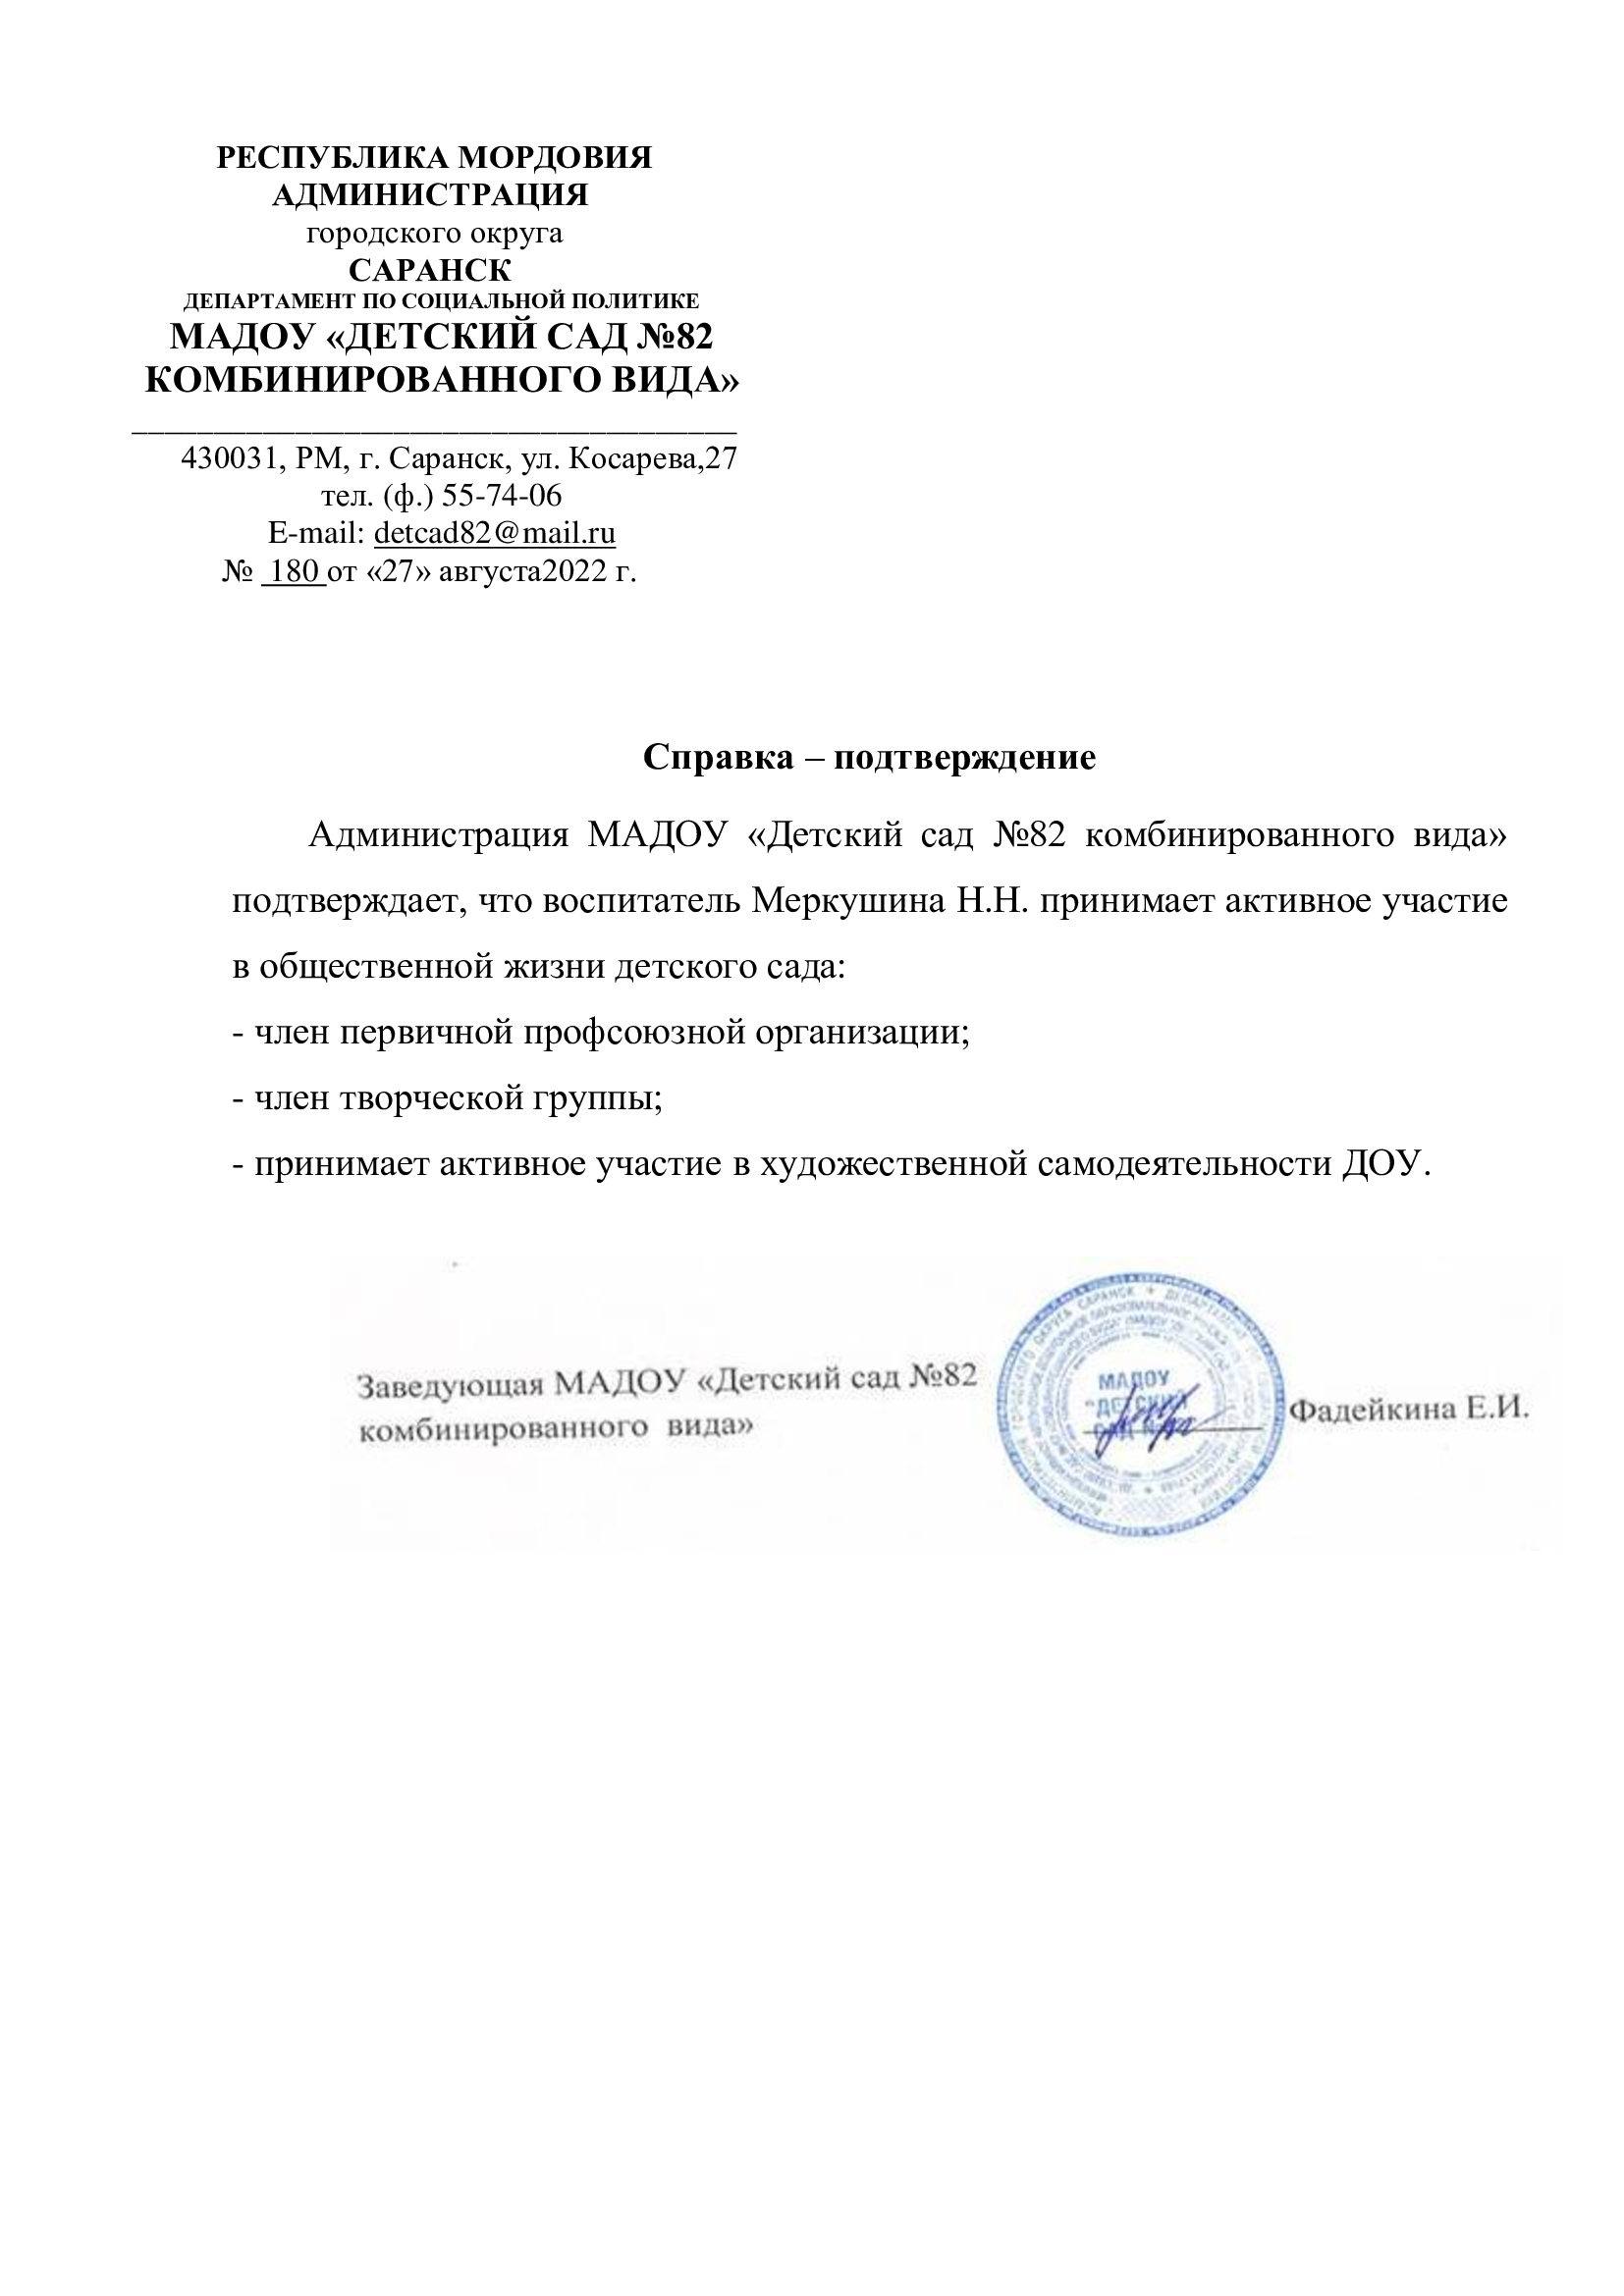
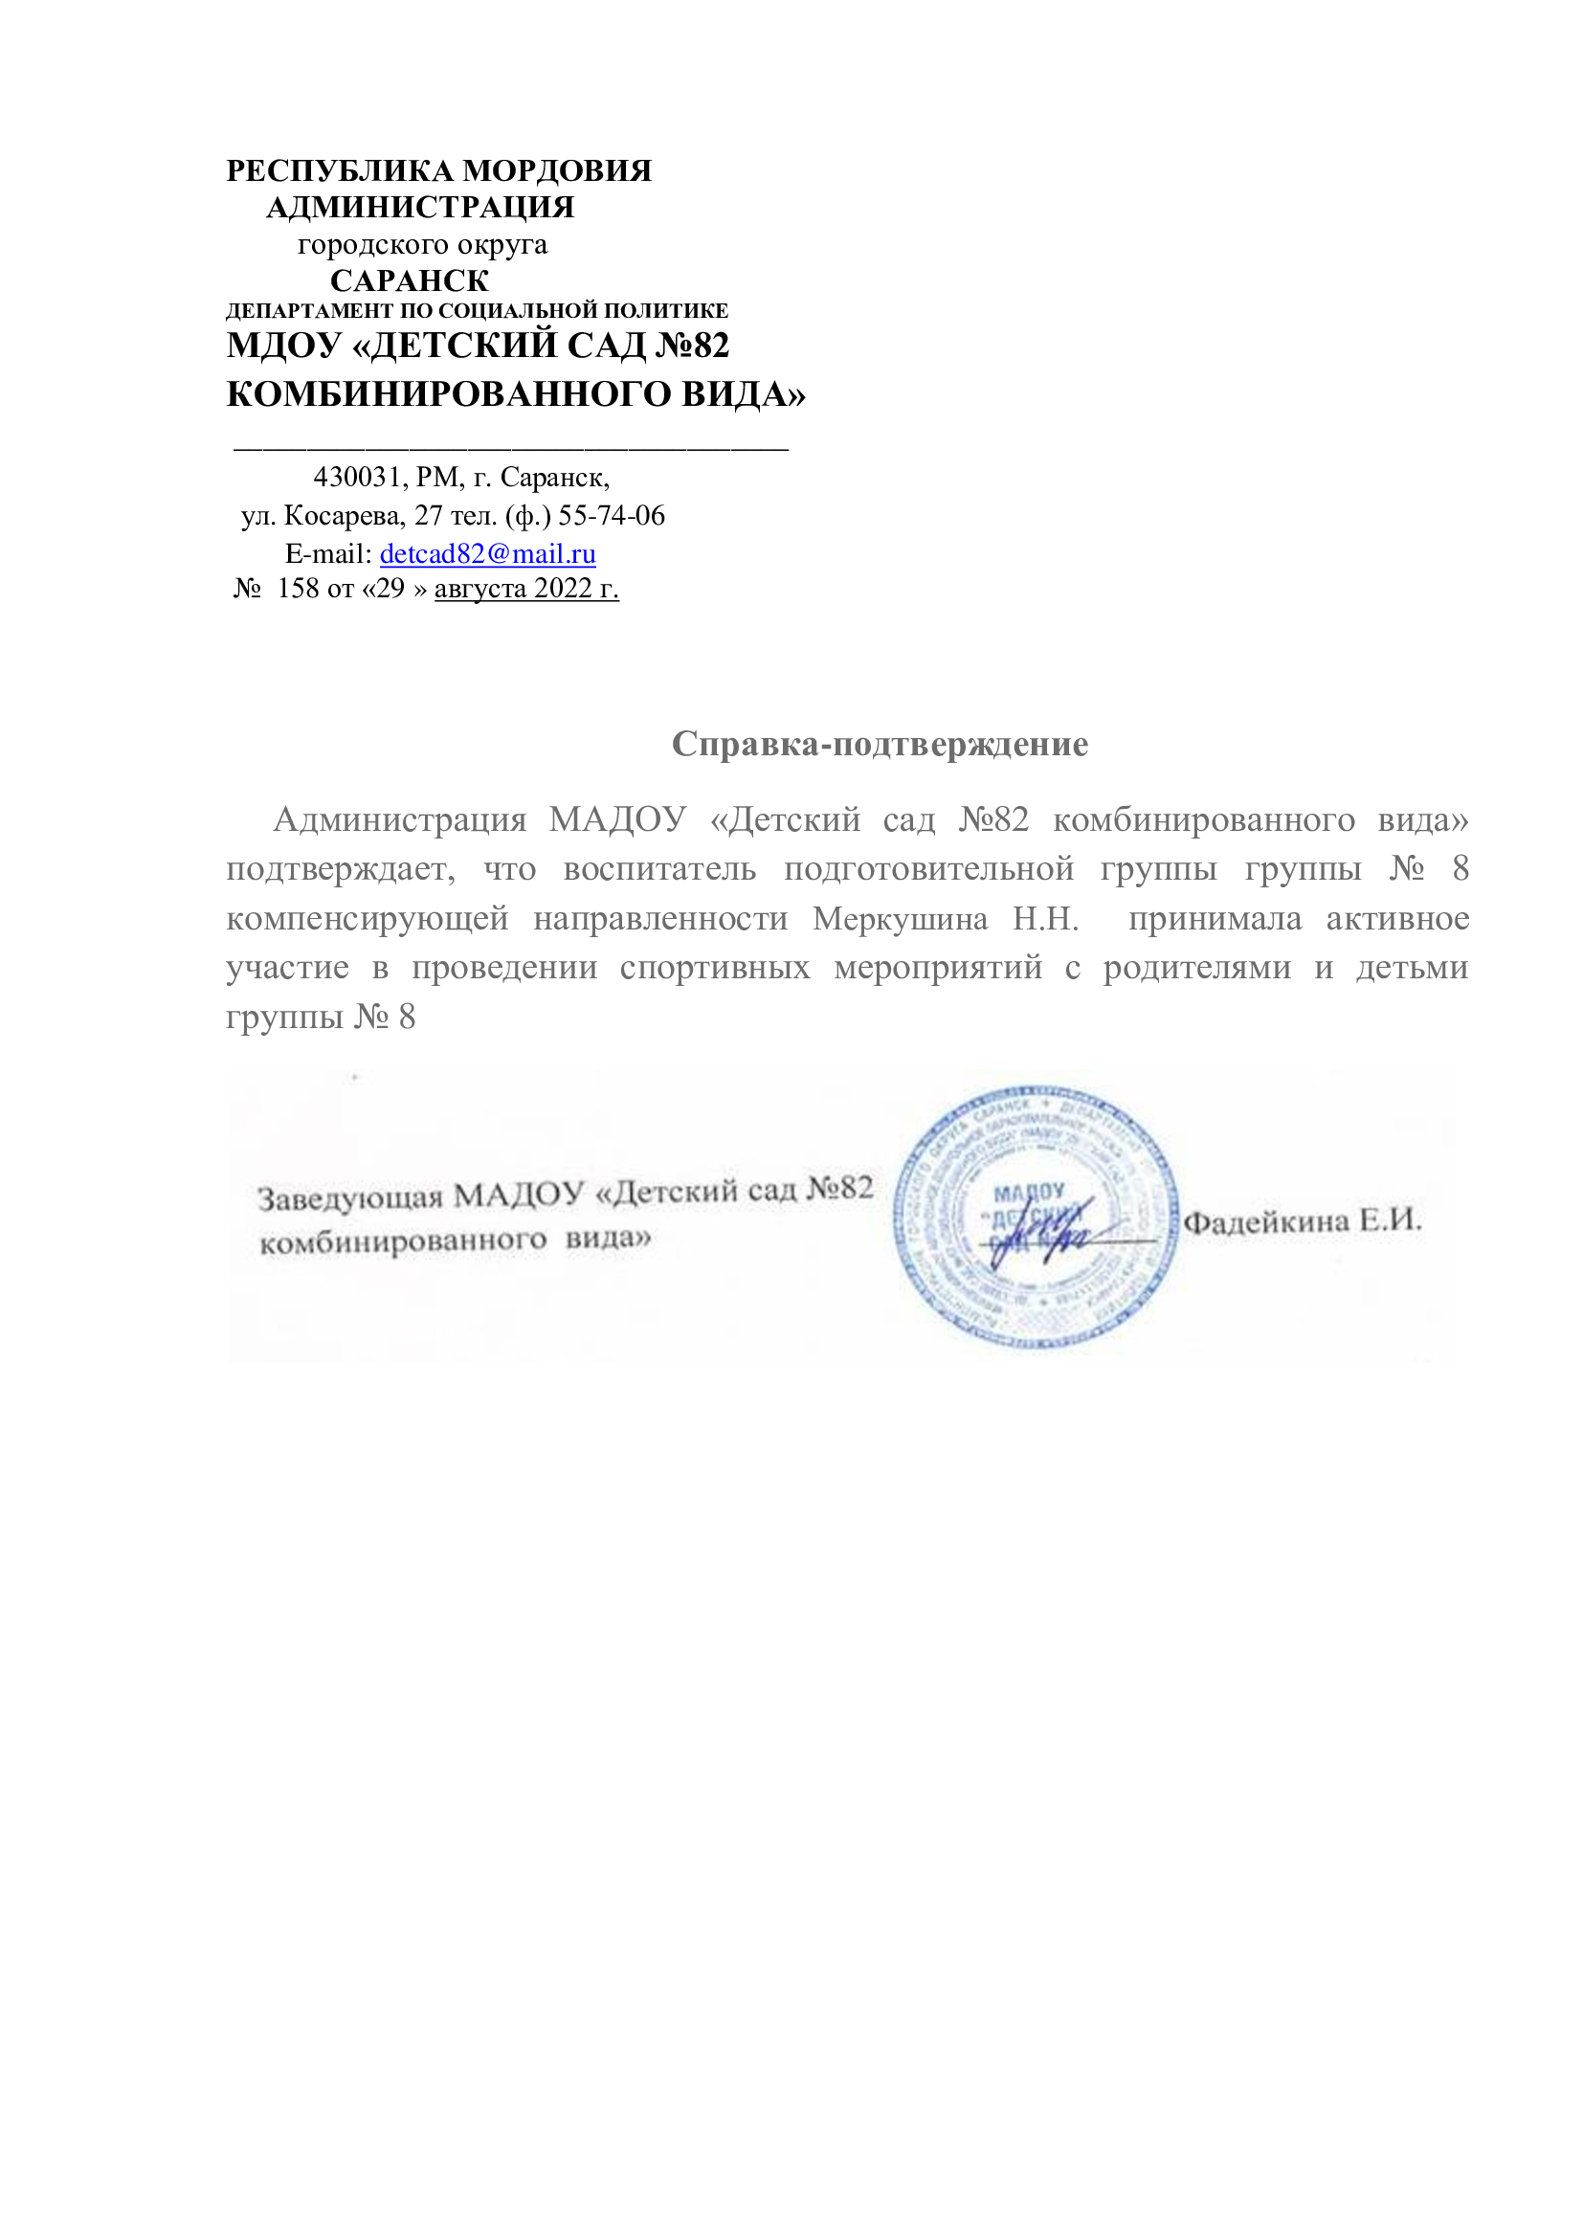
Общественная активность педагога

Slide 37
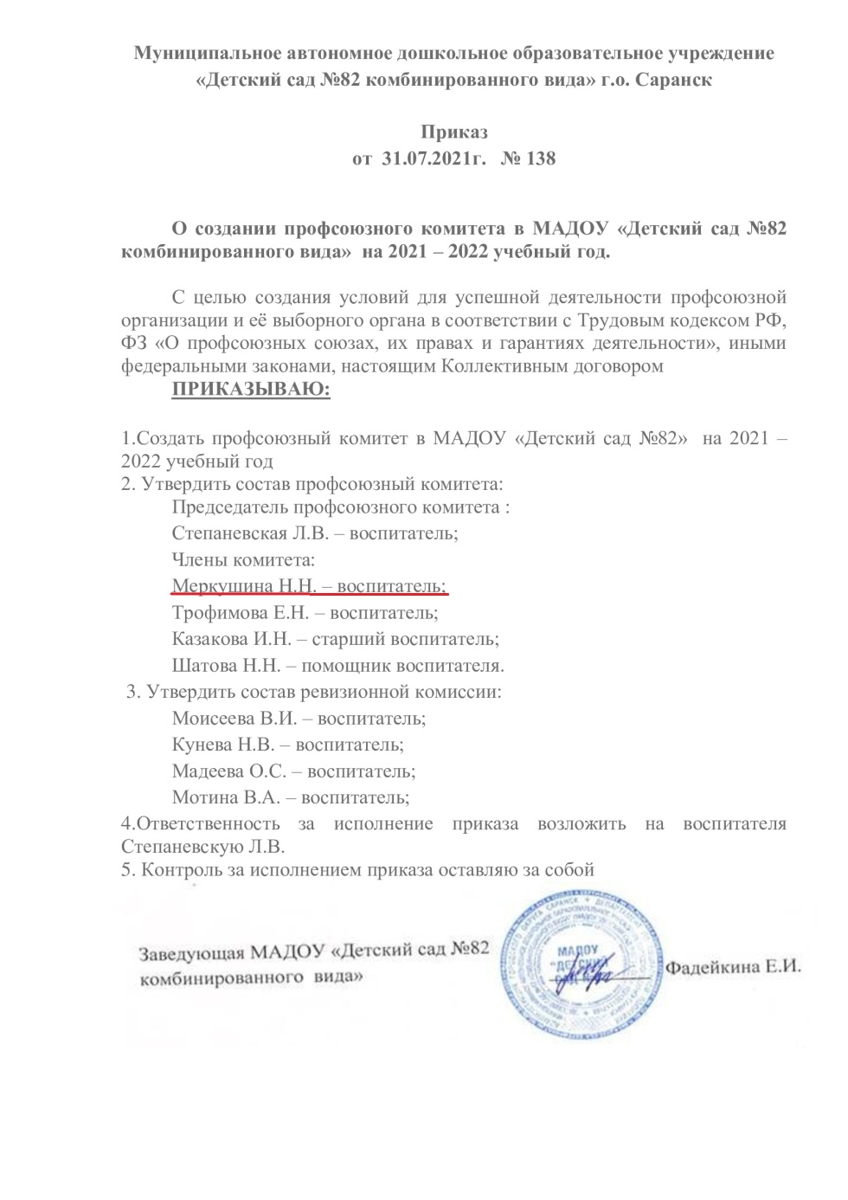
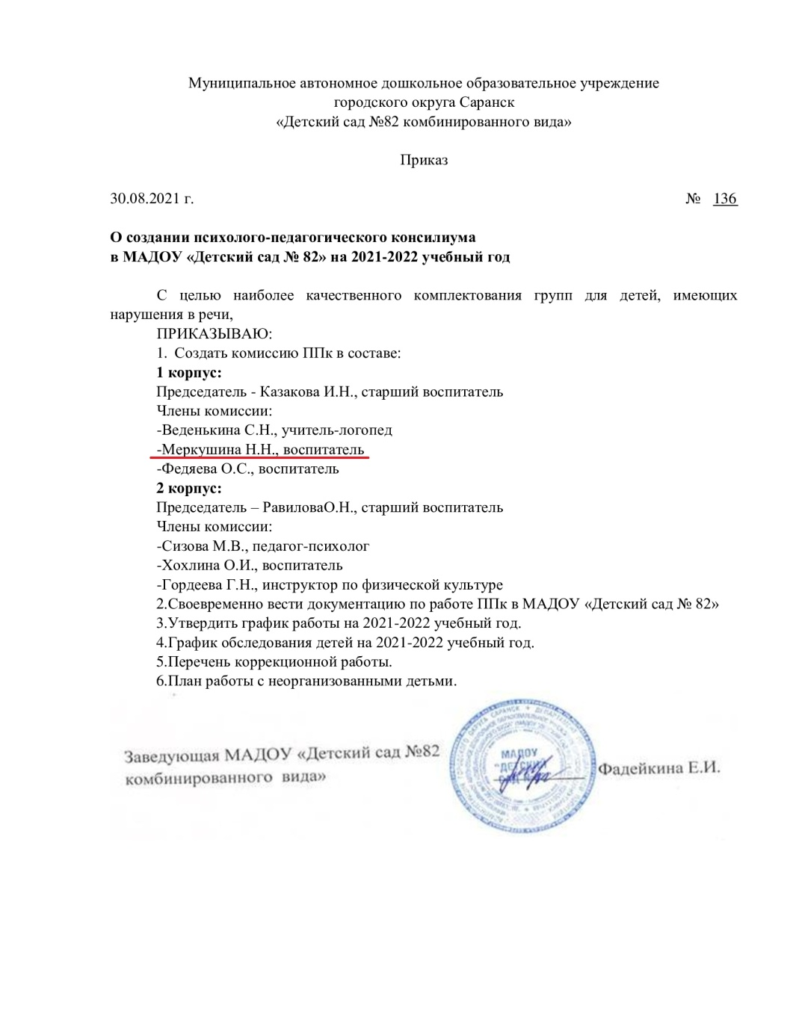

Slide 38
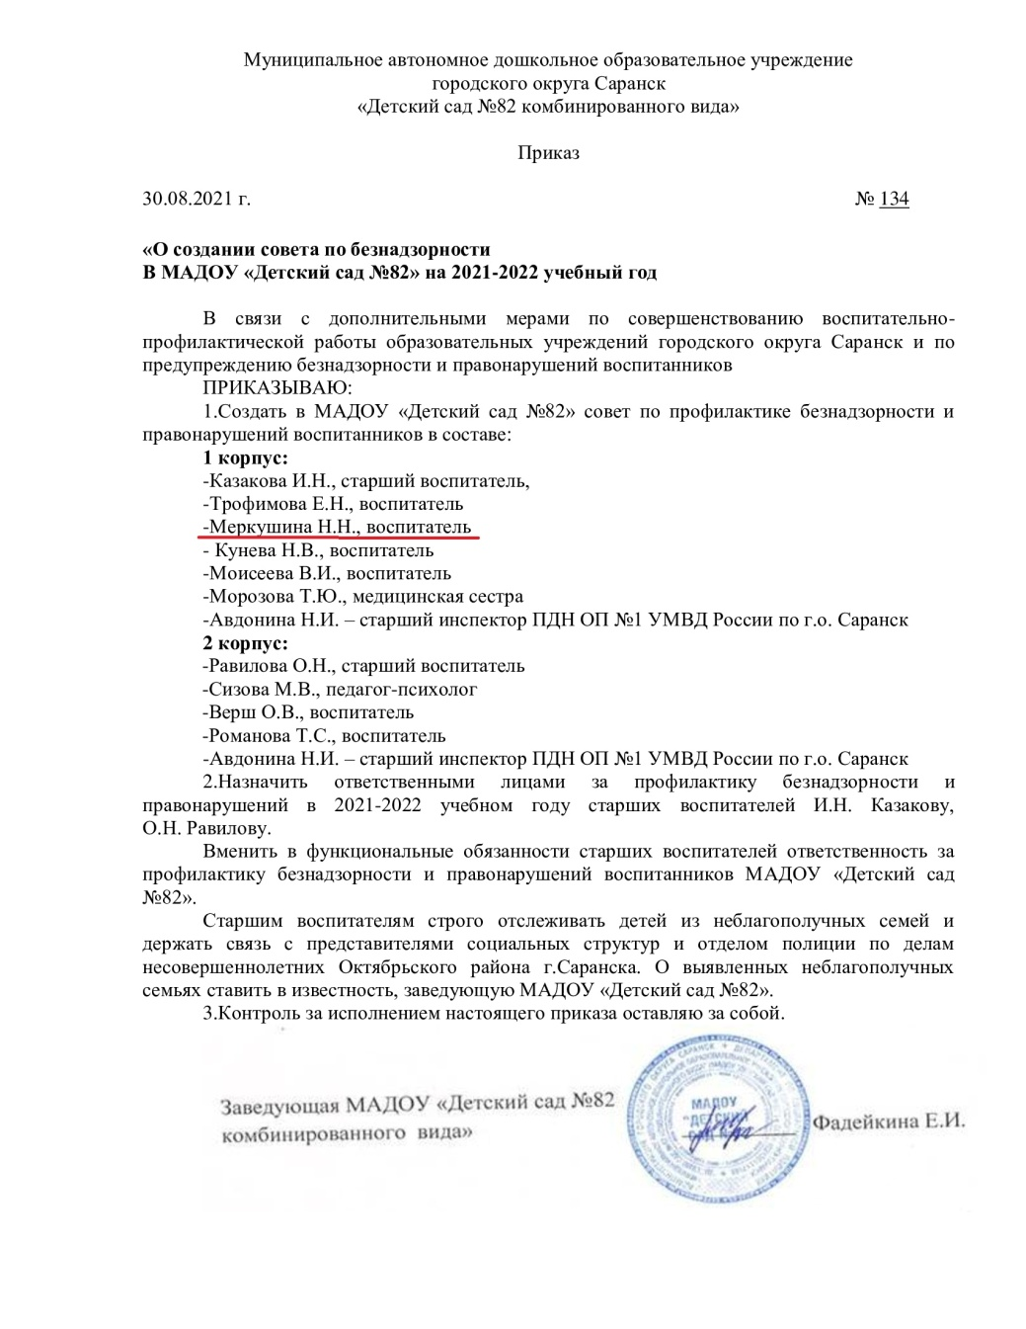
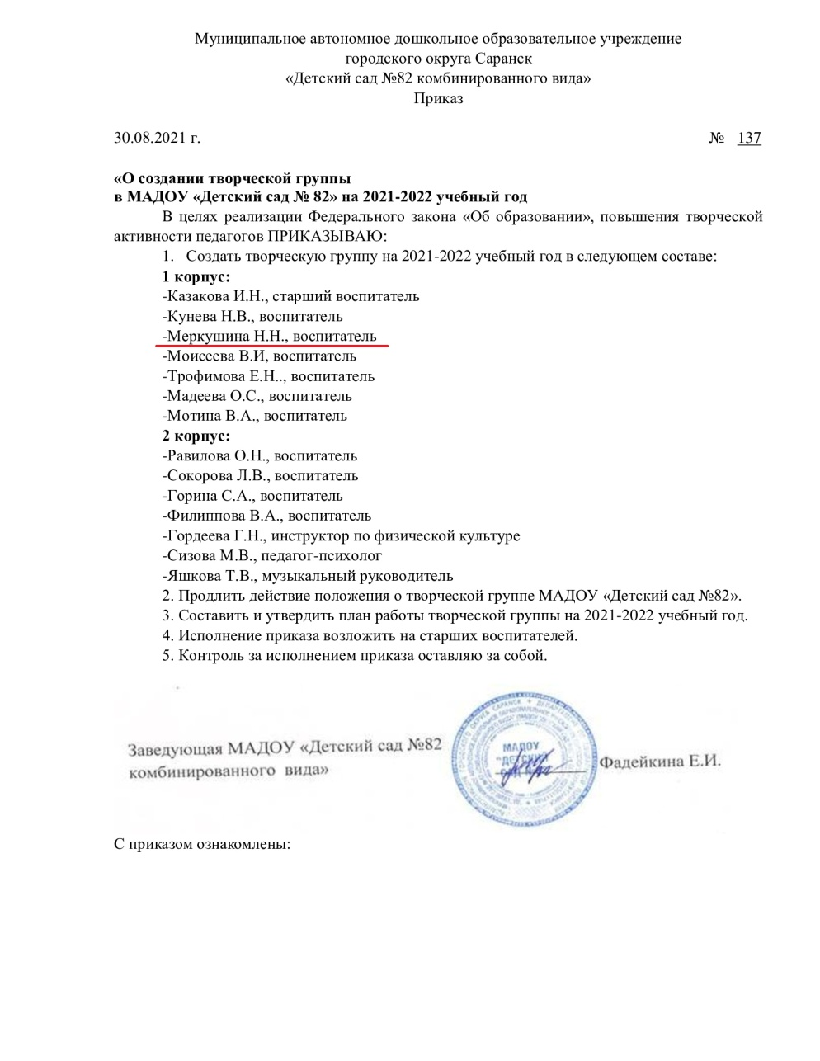

Slide 39
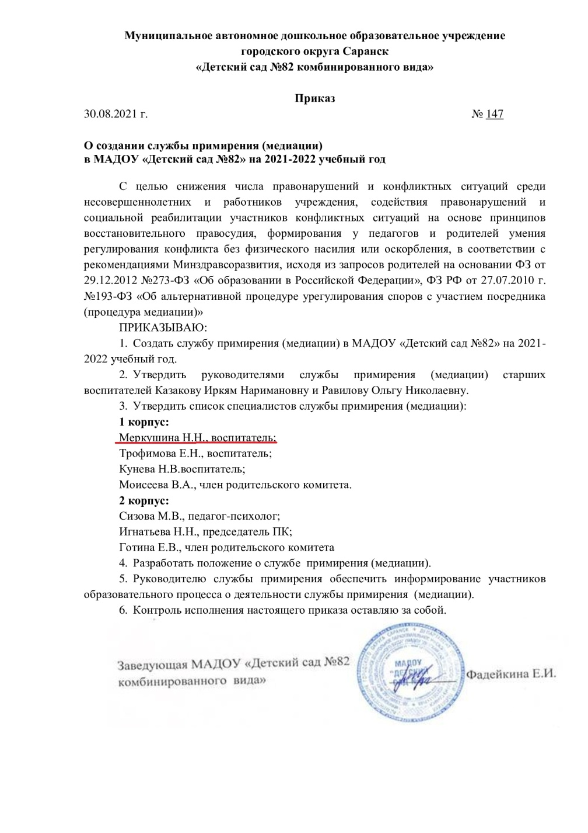

Slide 40
Позитивные результаты с воспитанниками

Slide 41
Качество взаимодействия с родителями

Slide 44
Работа с детьми из социально -неблагополучных семей

Slide 45
Участие педагога в профессиональных конкурсах

Slide 49
Награды и поощрения педагога

Slide 50
Спасибо за внимание!

